Slide 1

Visión general

Slide 2


Slide 3


Slide 4

Todo está conectado

Slide 5

Todo está conectado

Slide 6

Todo está conectado

Slide 7

Todo está conectado

Slide 8
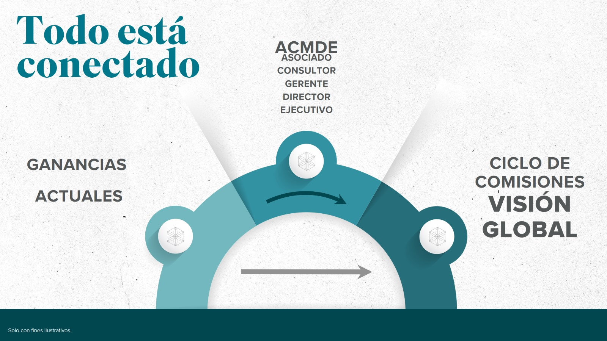
Todo está conectado

Slide 9
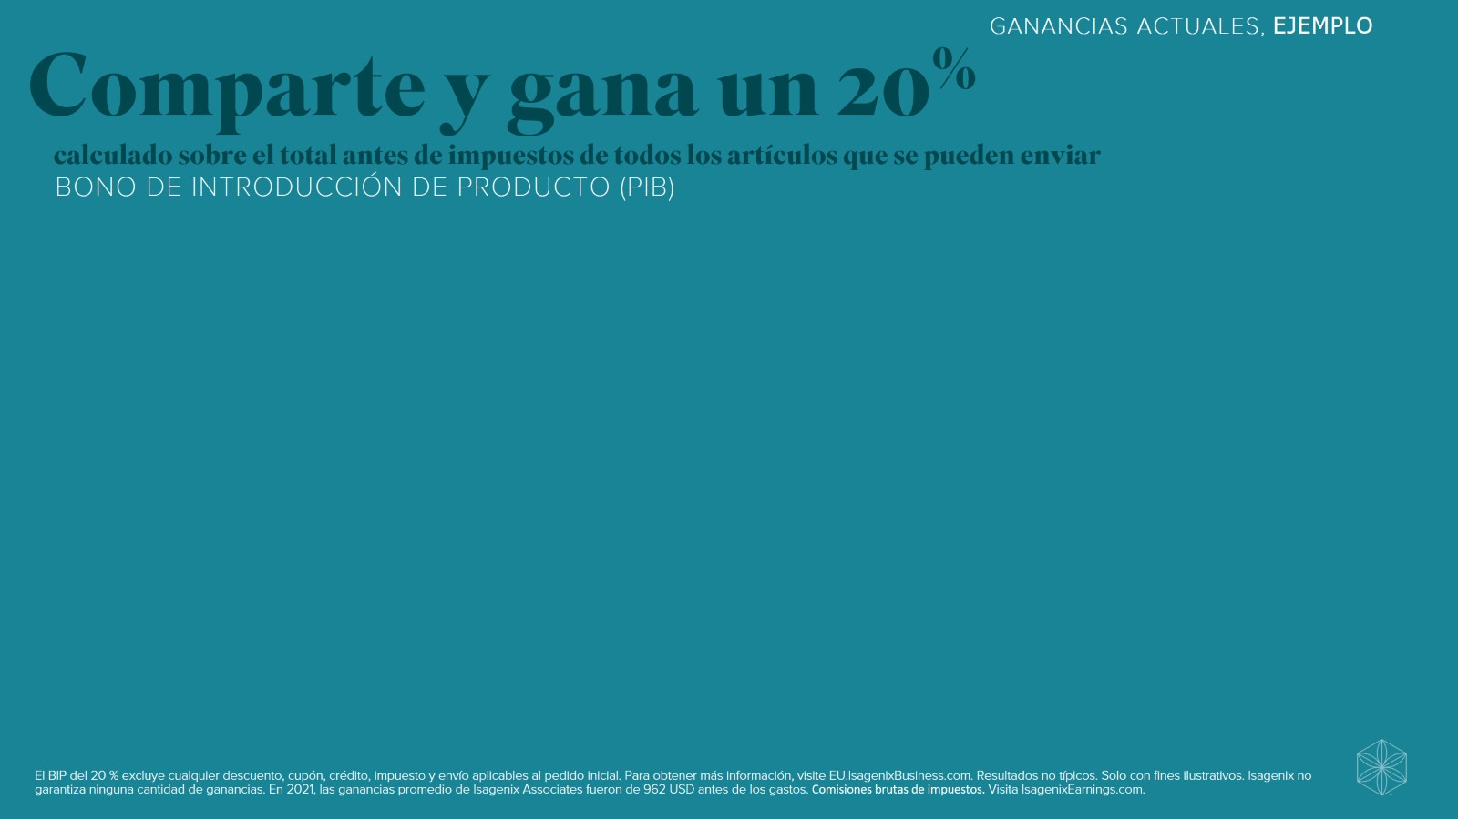
Comparte y gana un 20%

Slide 10
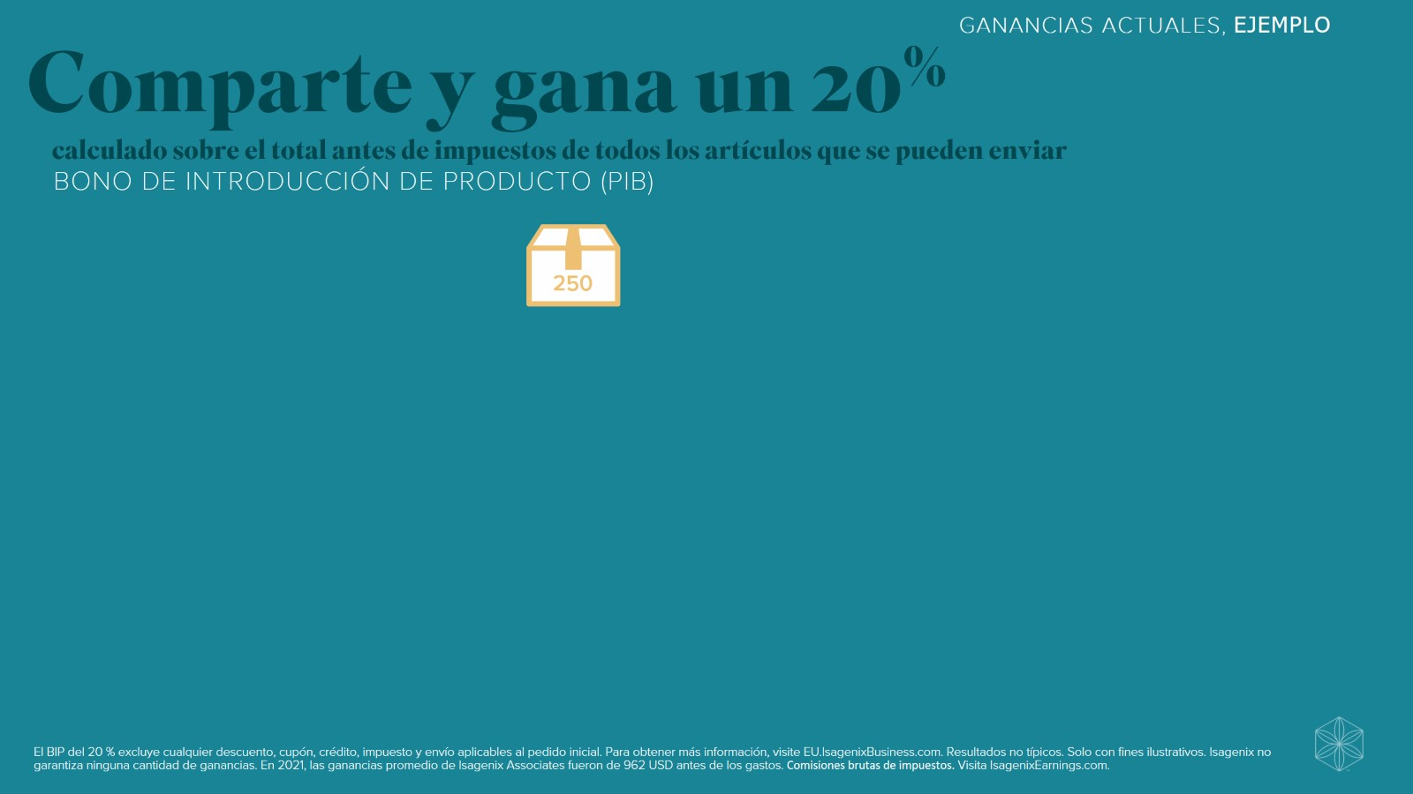
Comparte y gana un 20%

Slide 11
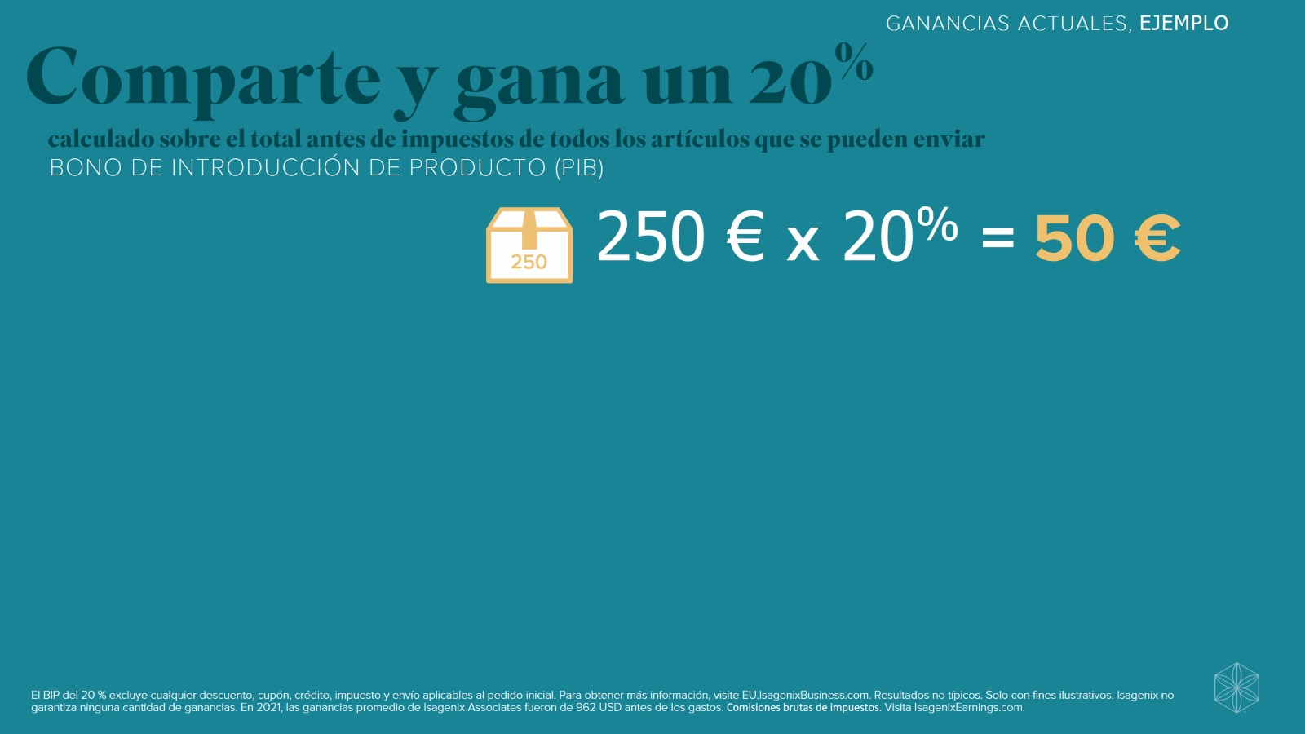
Comparte y gana un 20%

Slide 12
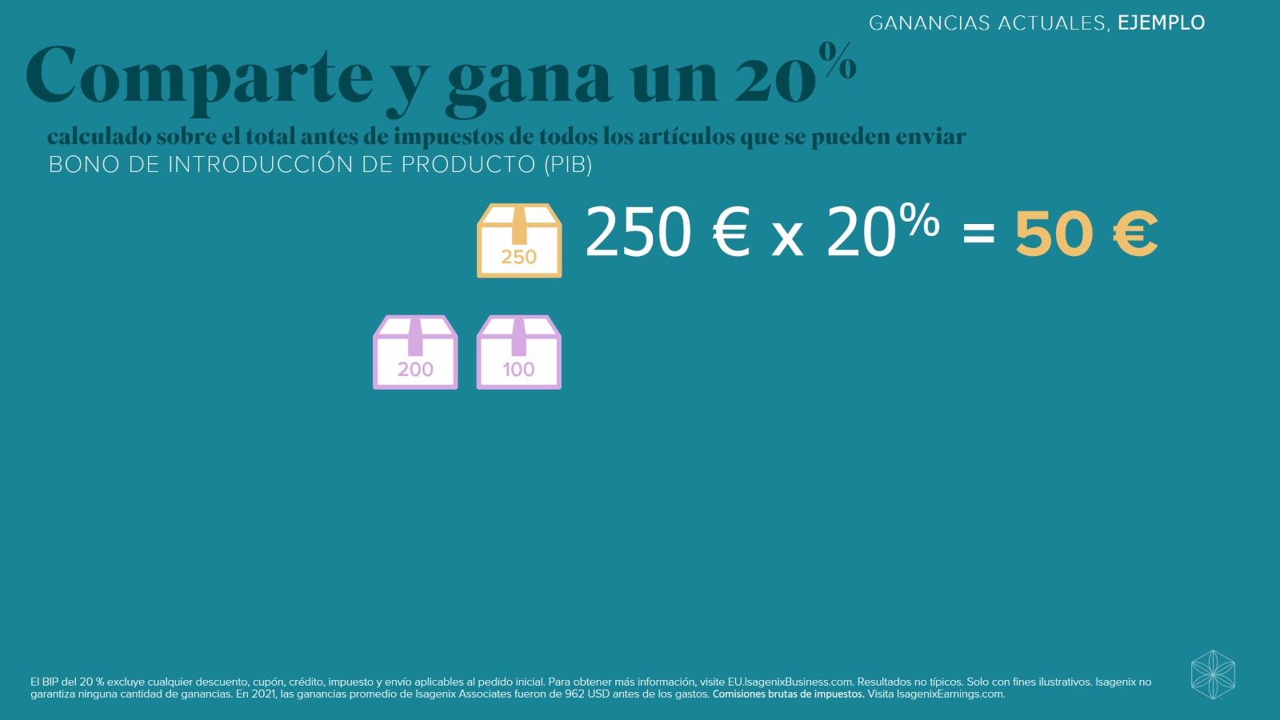
Comparte y gana un 20%

Slide 13
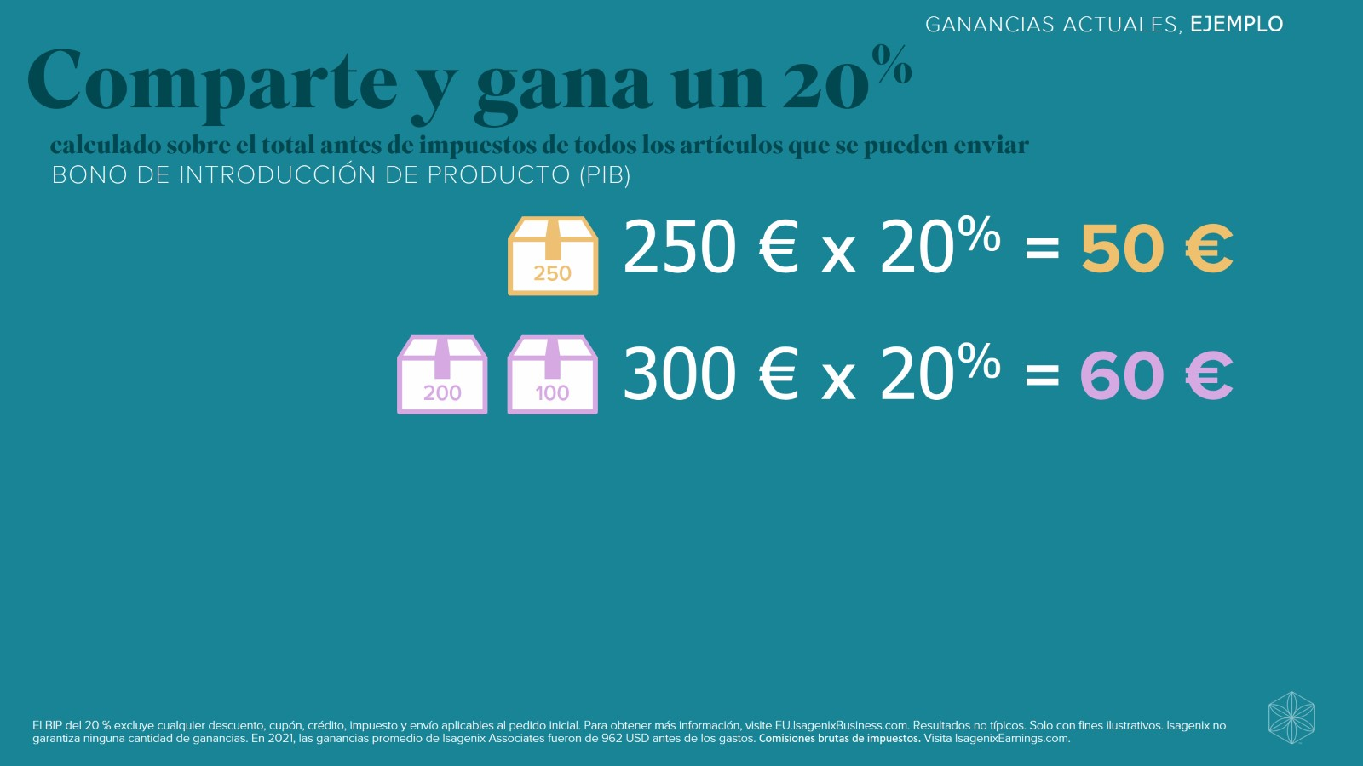
Comparte y gana un 20%

Slide 14
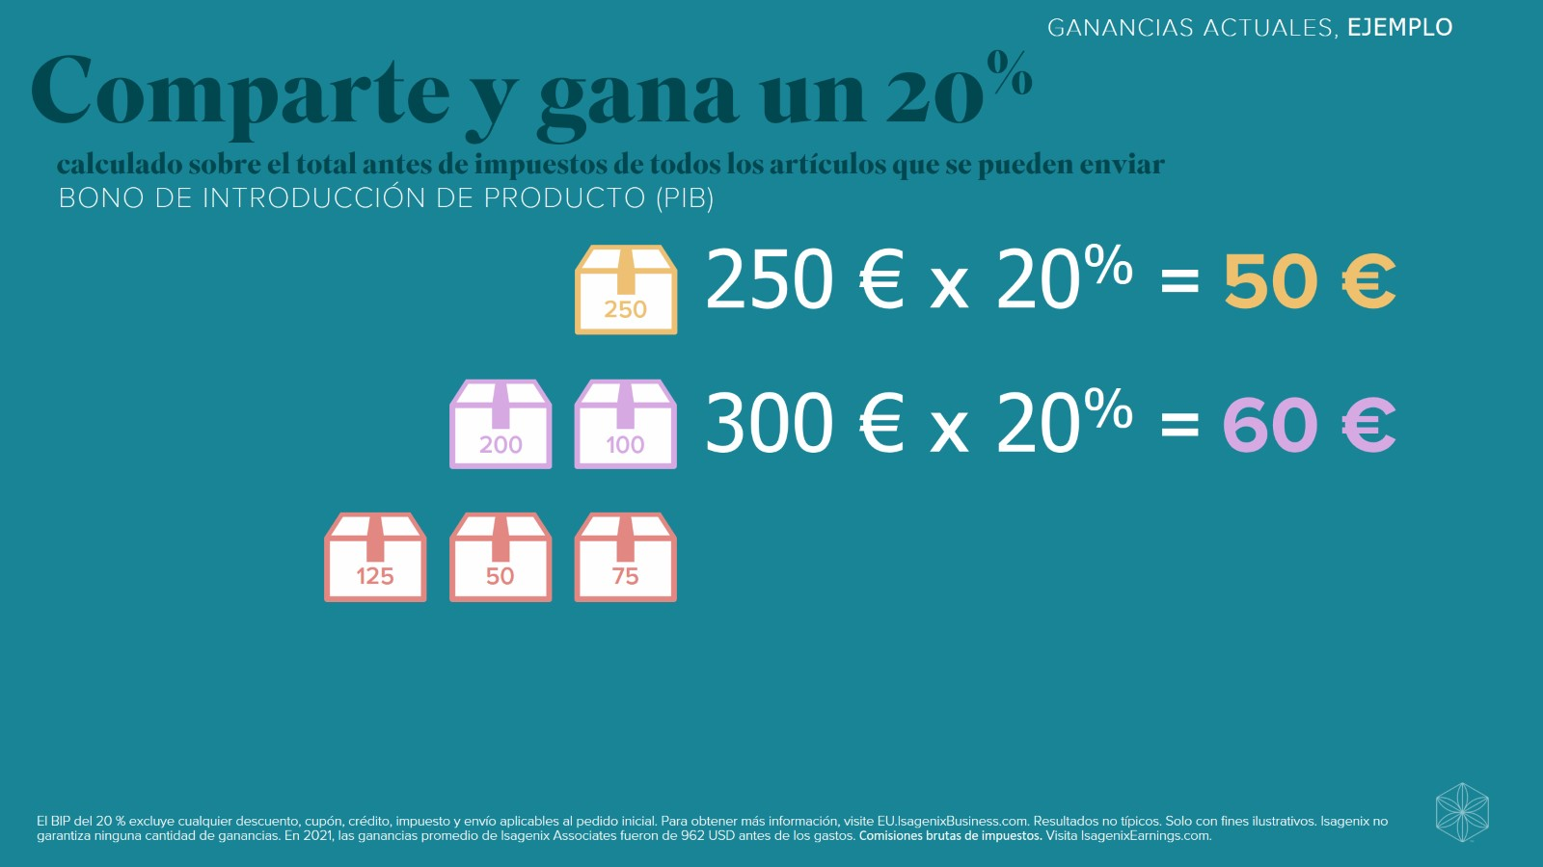
Comparte y gana un 20%

Slide 15
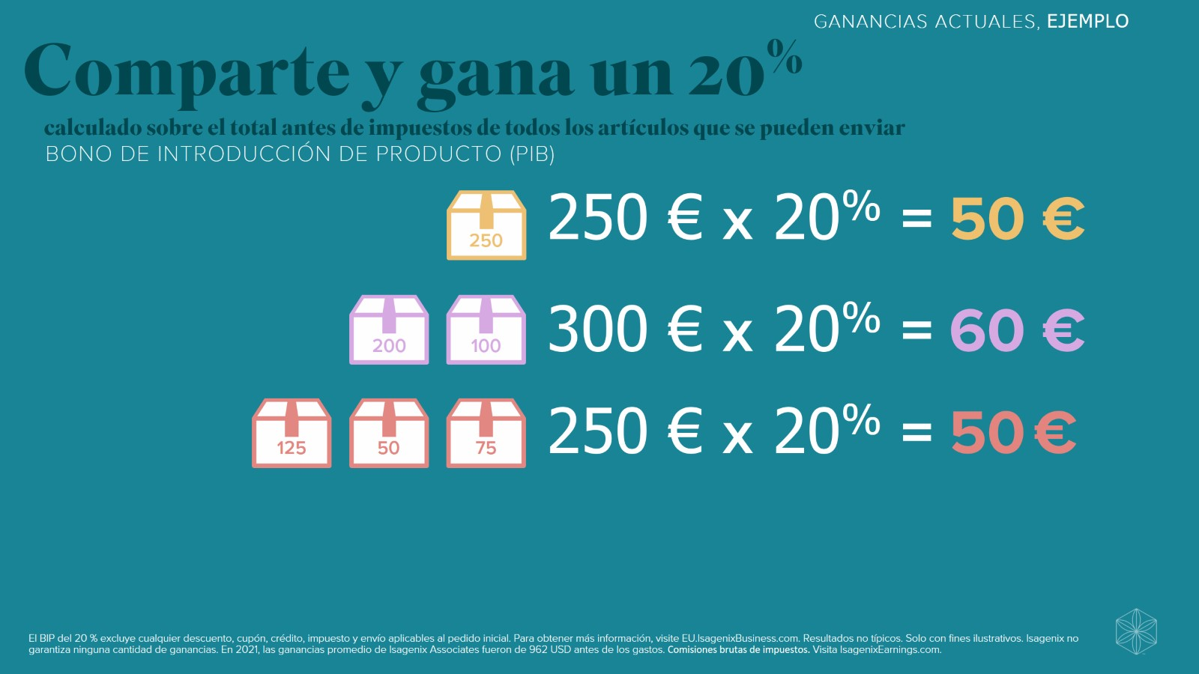
Comparte y gana un 20%

Slide 16
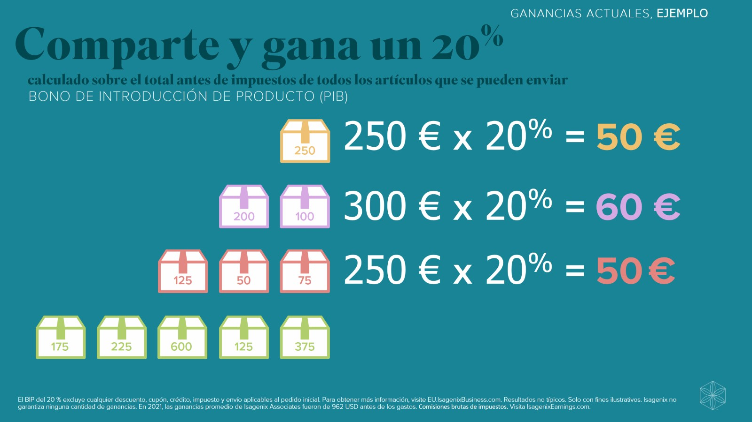
Comparte y gana un 20%

Slide 17
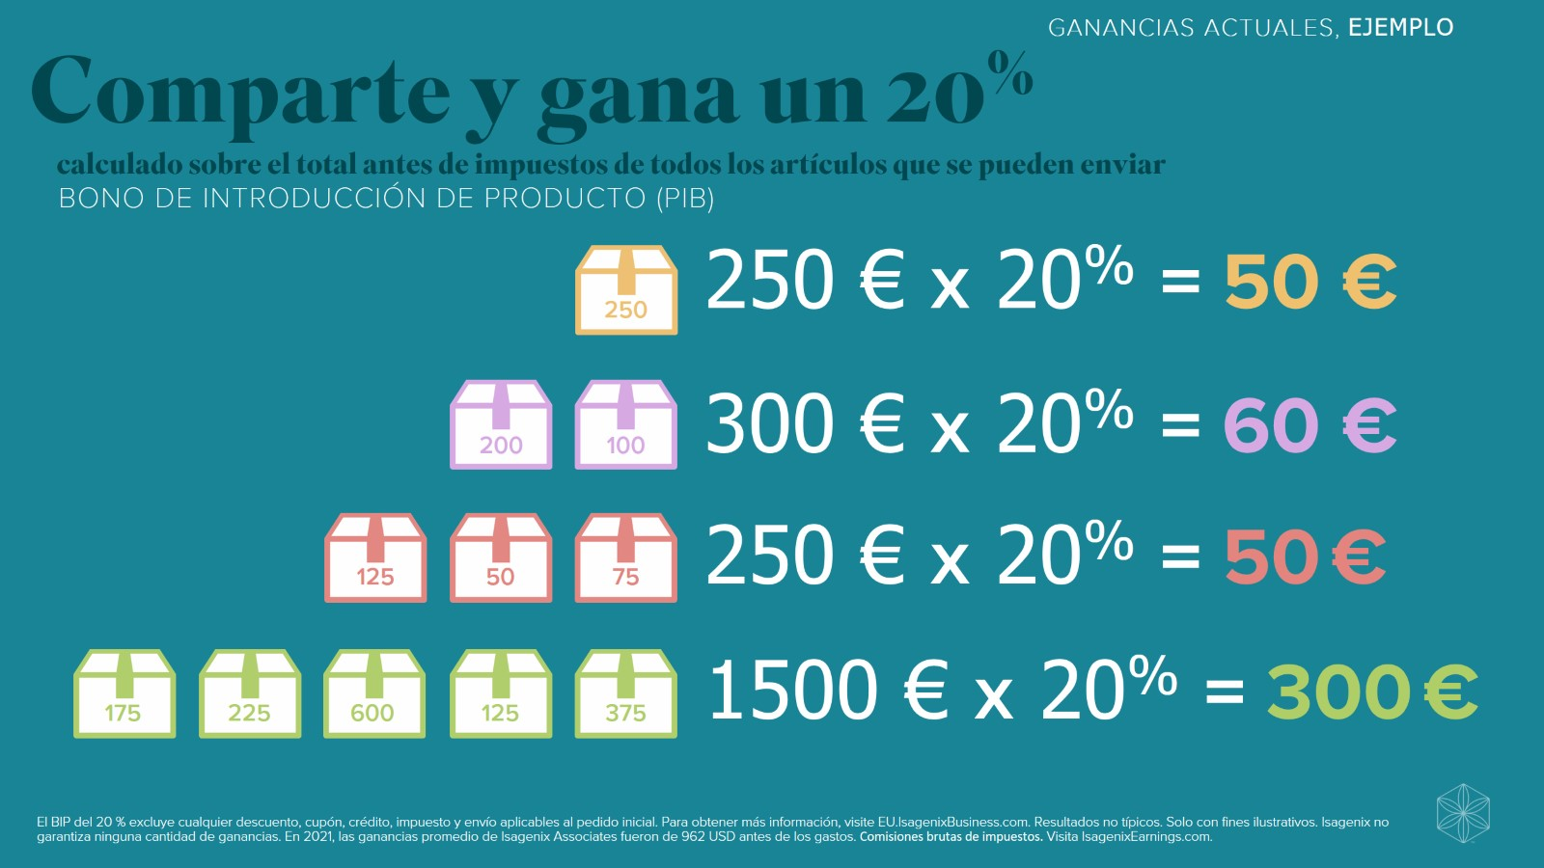
Comparte y gana un 20%

Slide 18
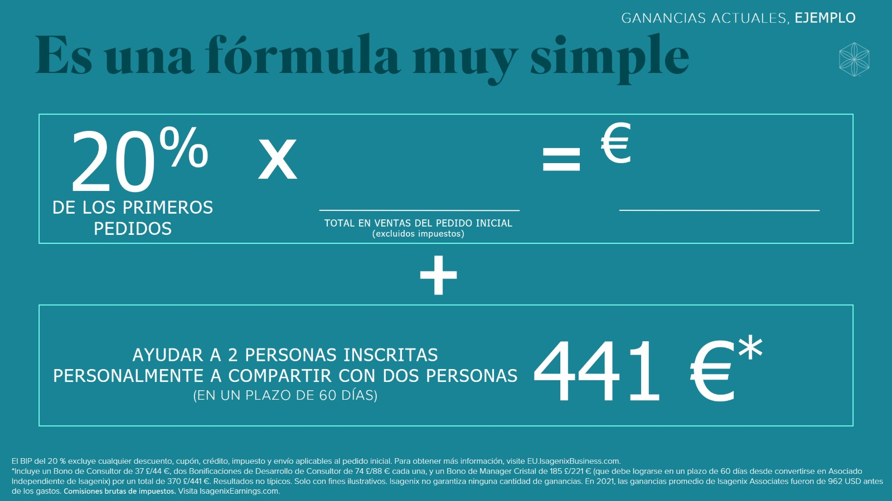
Es una fórmula muy simple

Slide 19
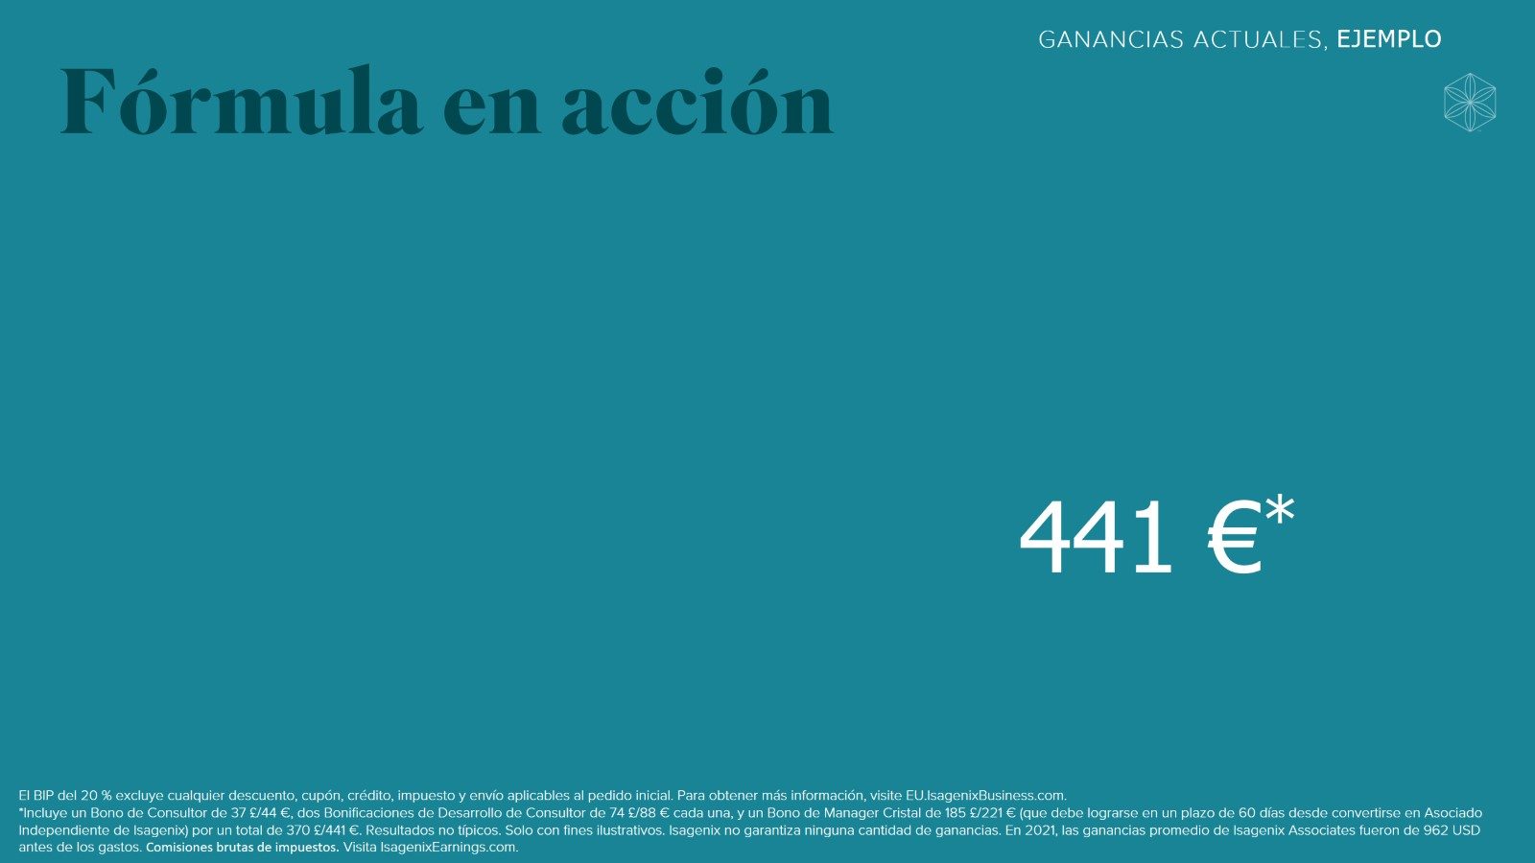
Fórmula en acción

Slide 20
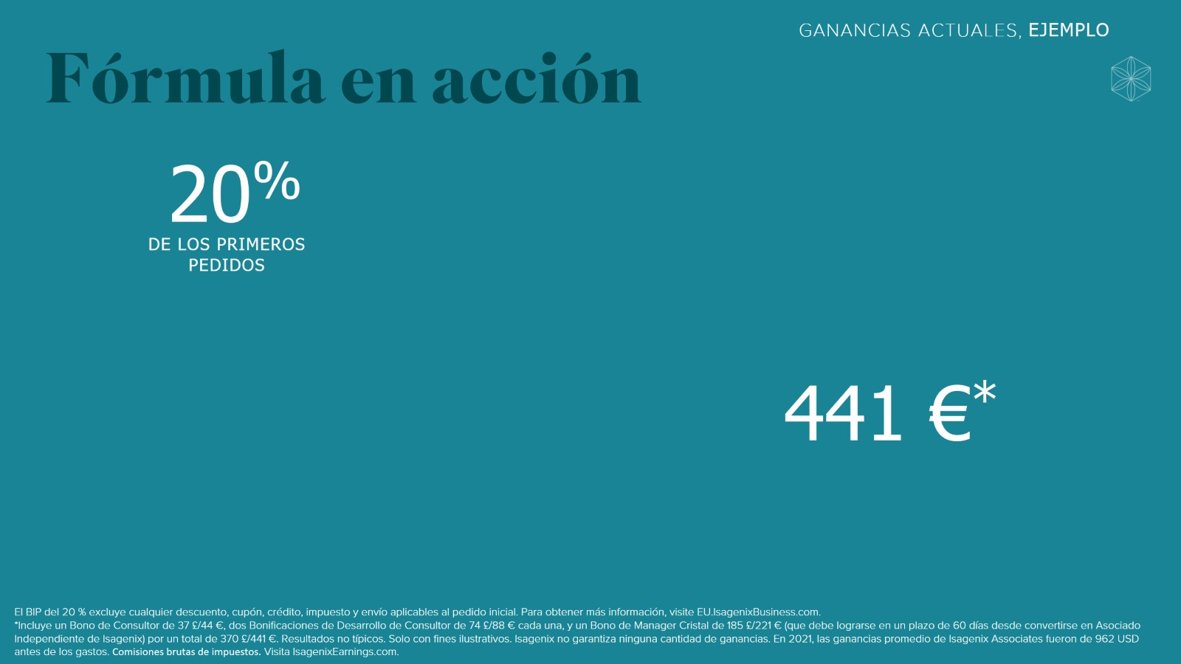
Fórmula en acción

Slide 21
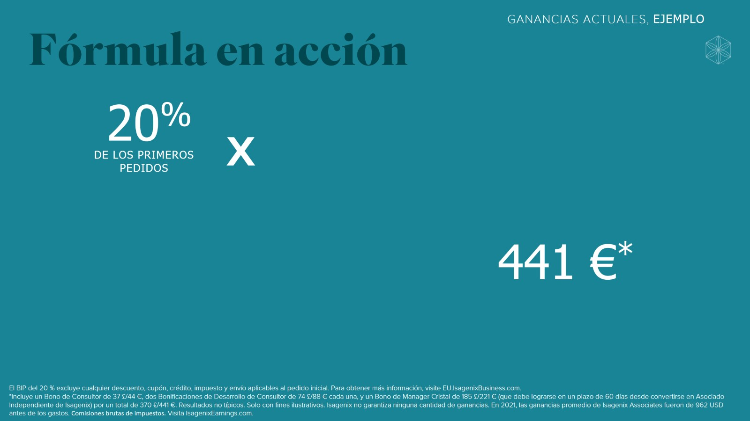
Fórmula en acción

Slide 22
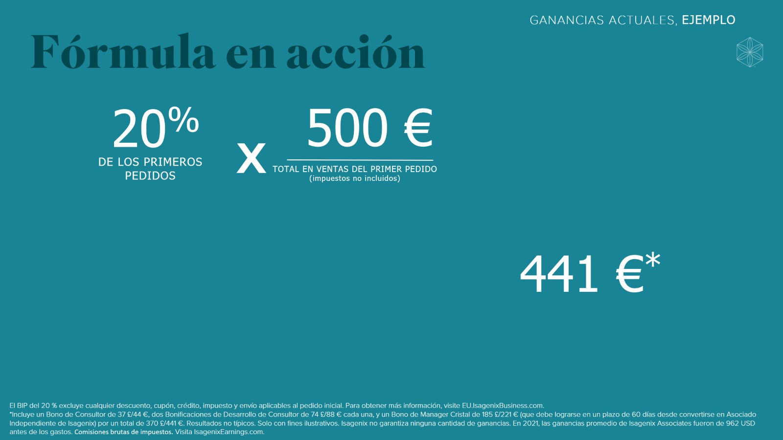
Fórmula en acción

Slide 23

Fórmula en acción

Slide 24
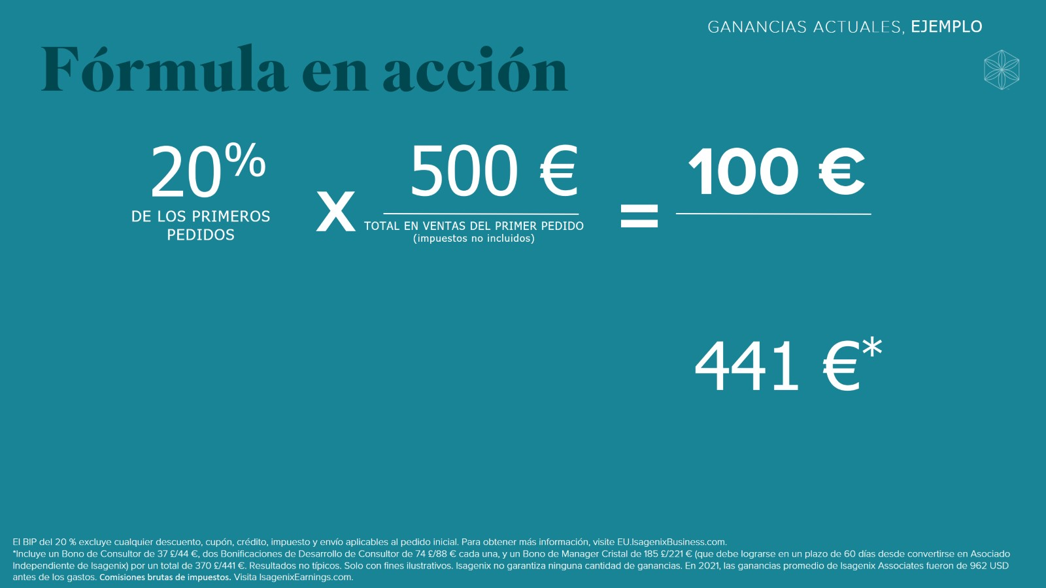
Fórmula en acción

Slide 25

Fórmula en acción

Slide 26
Fórmula en acción

Slide 27
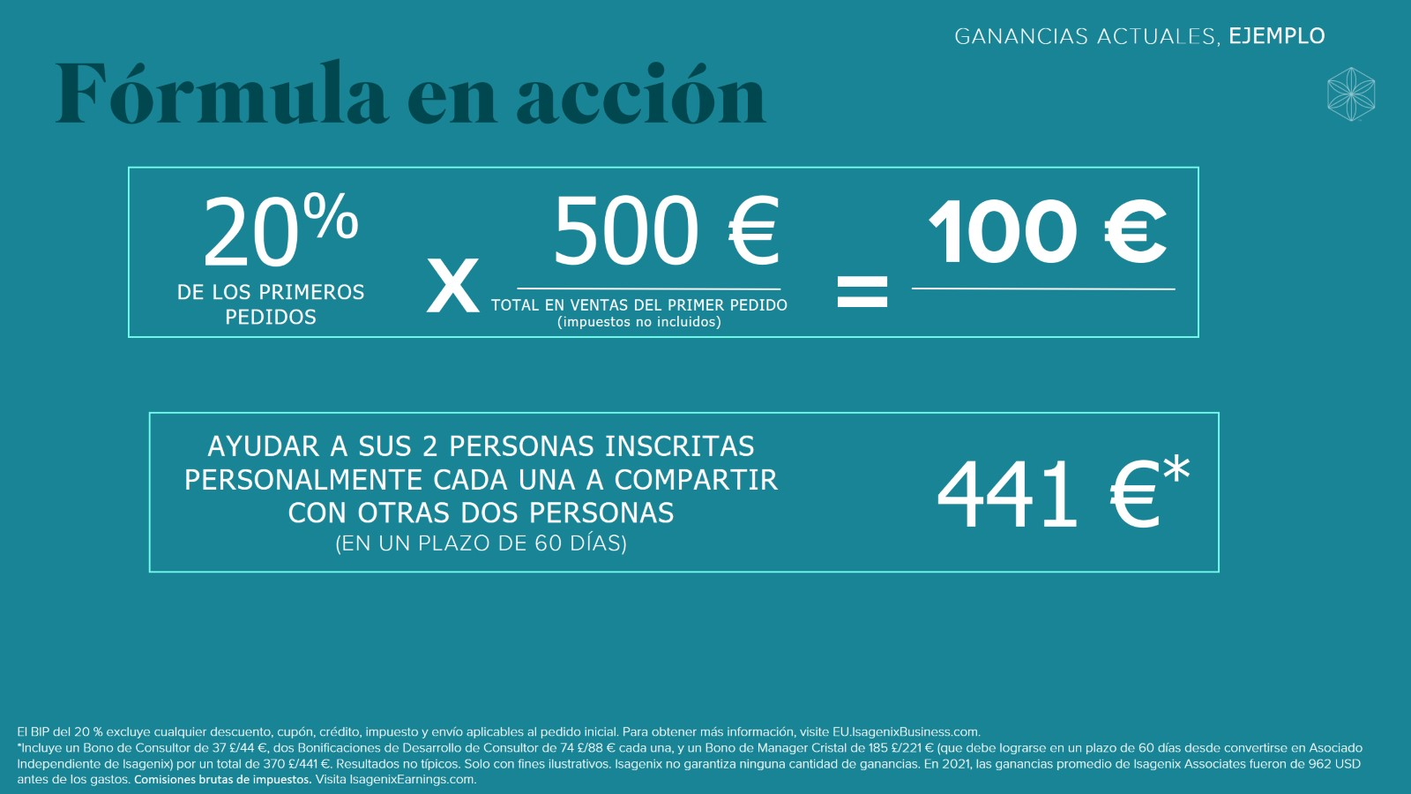
Fórmula en acción

Slide 28
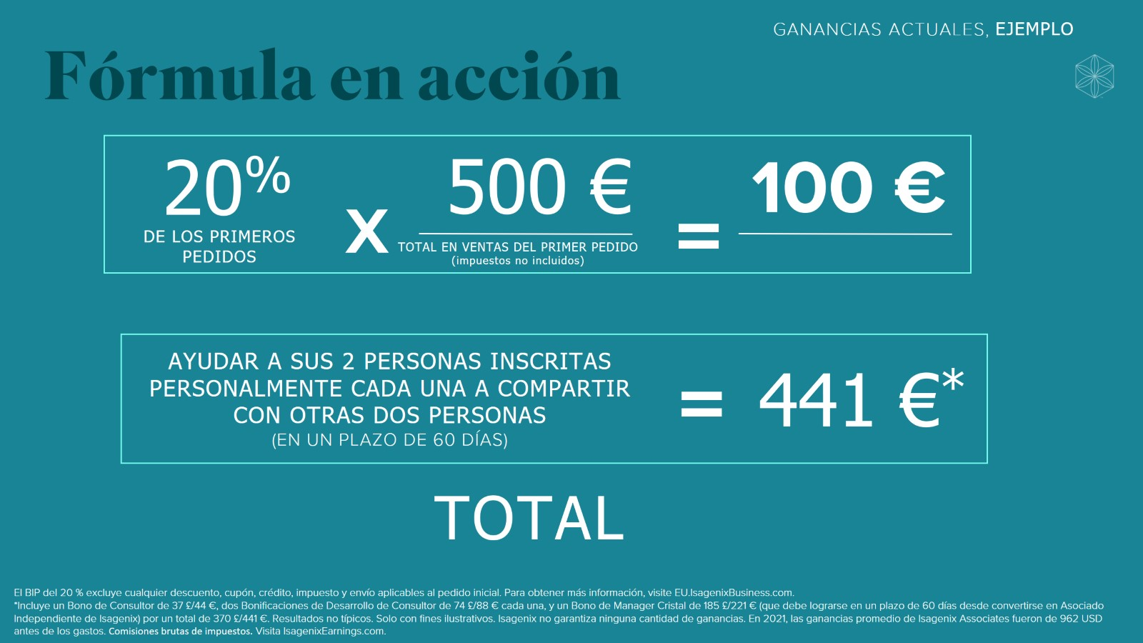
Fórmula en acción

Slide 29
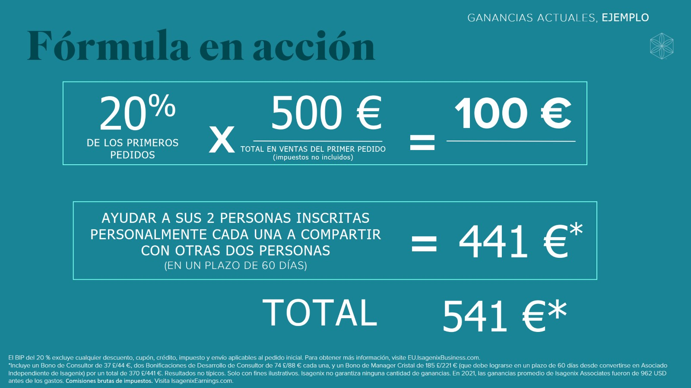
Fórmula en acción

Slide 30


Slide 31
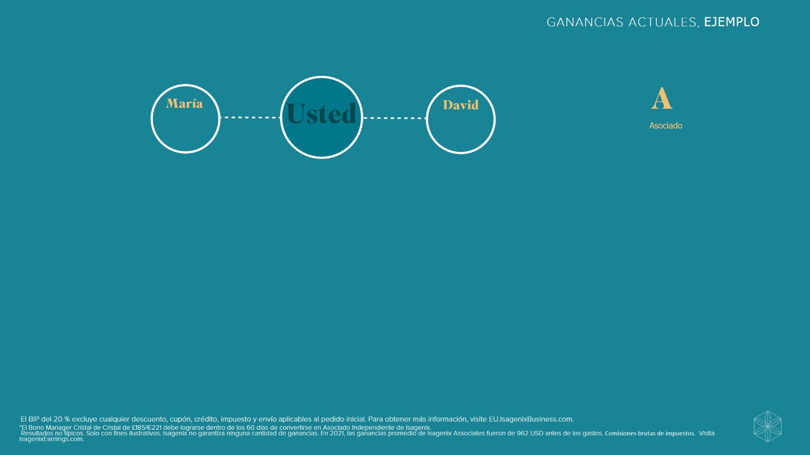

Slide 32


Slide 33
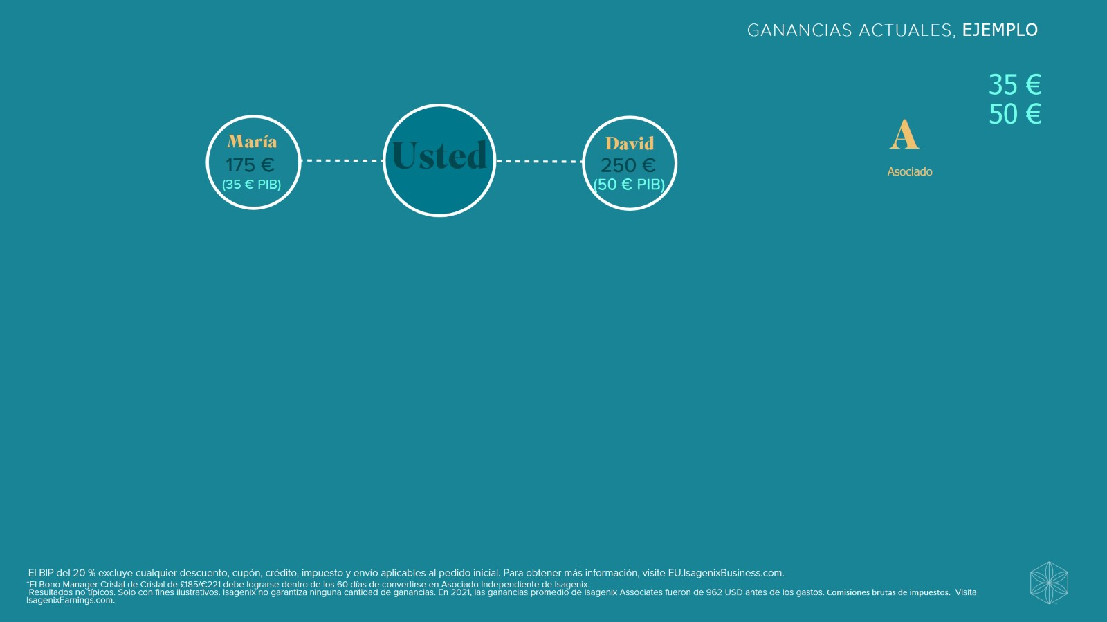

Slide 34
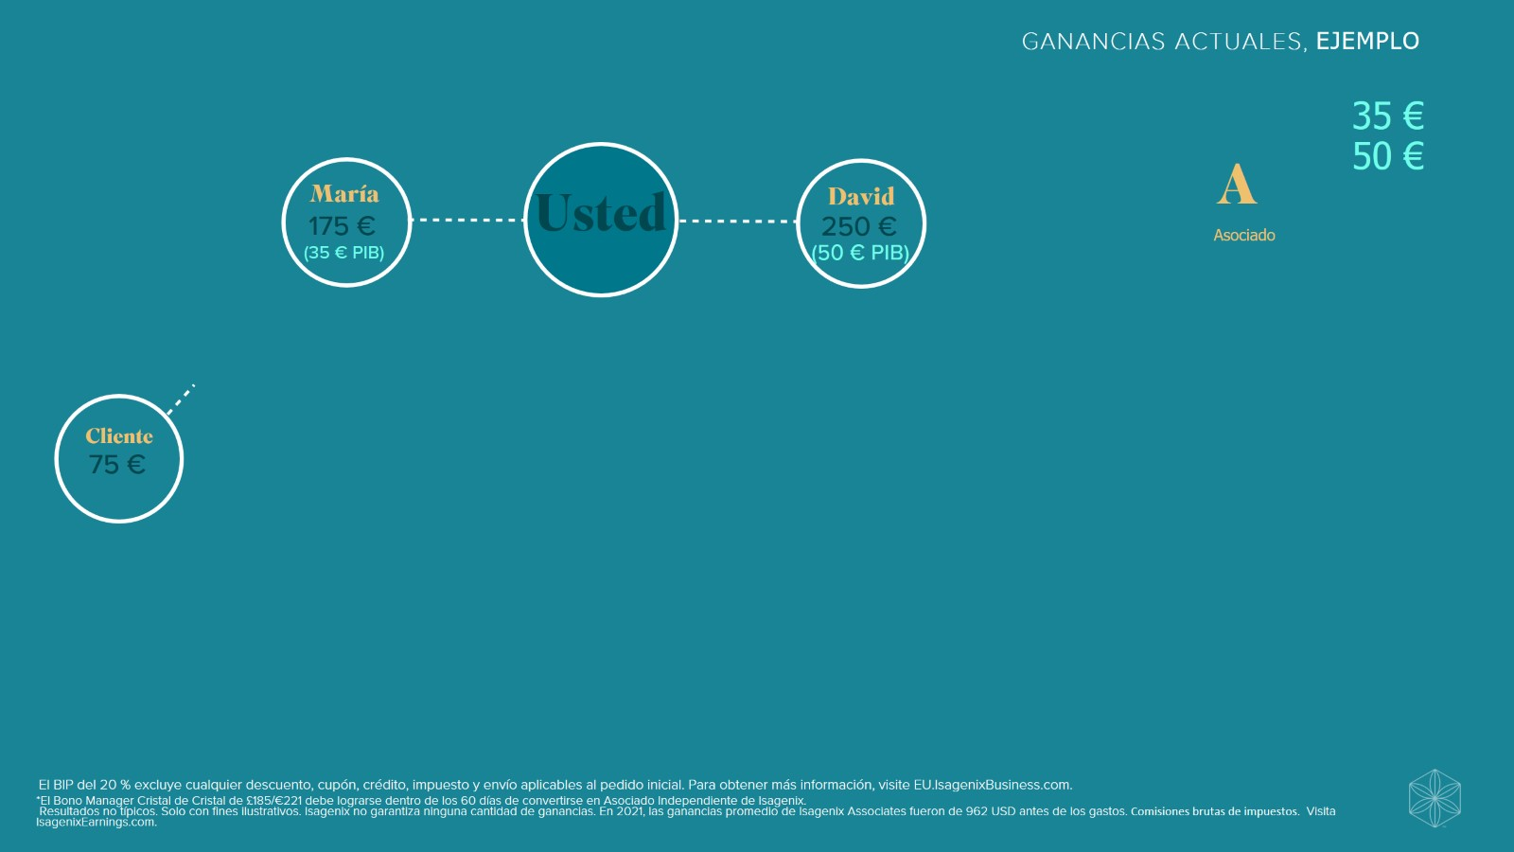

Slide 35
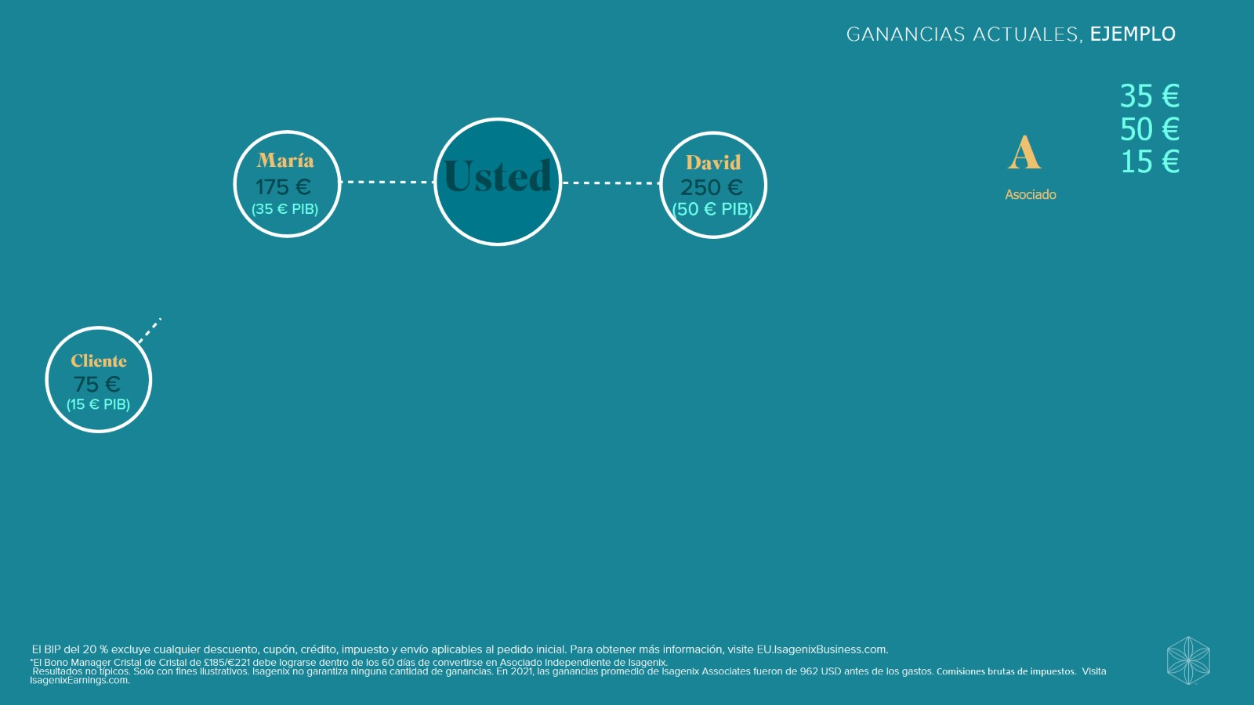

Slide 36
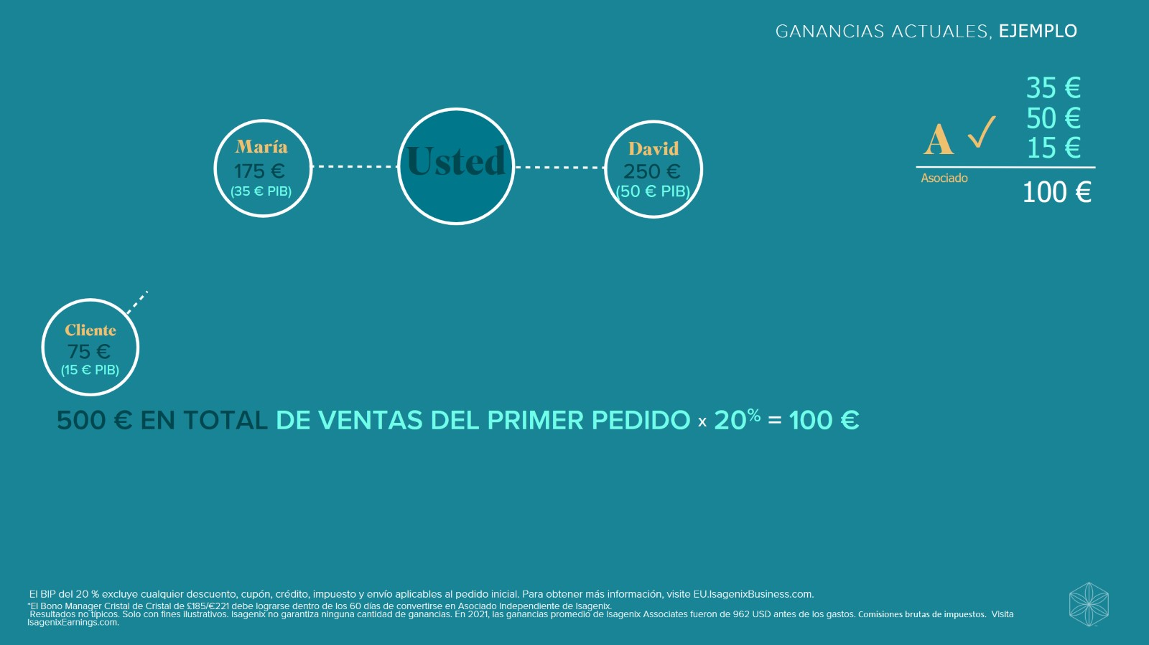

Slide 37
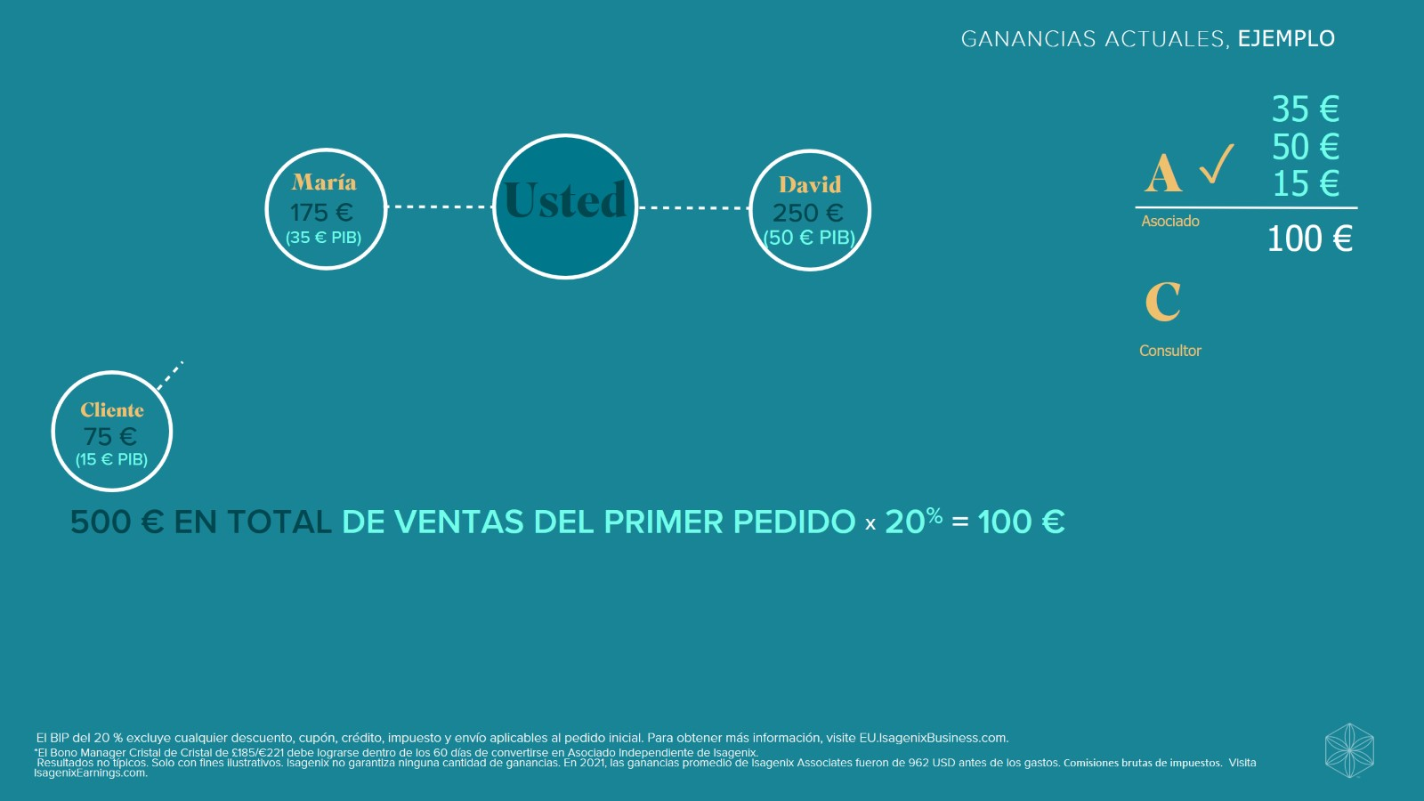

Slide 38
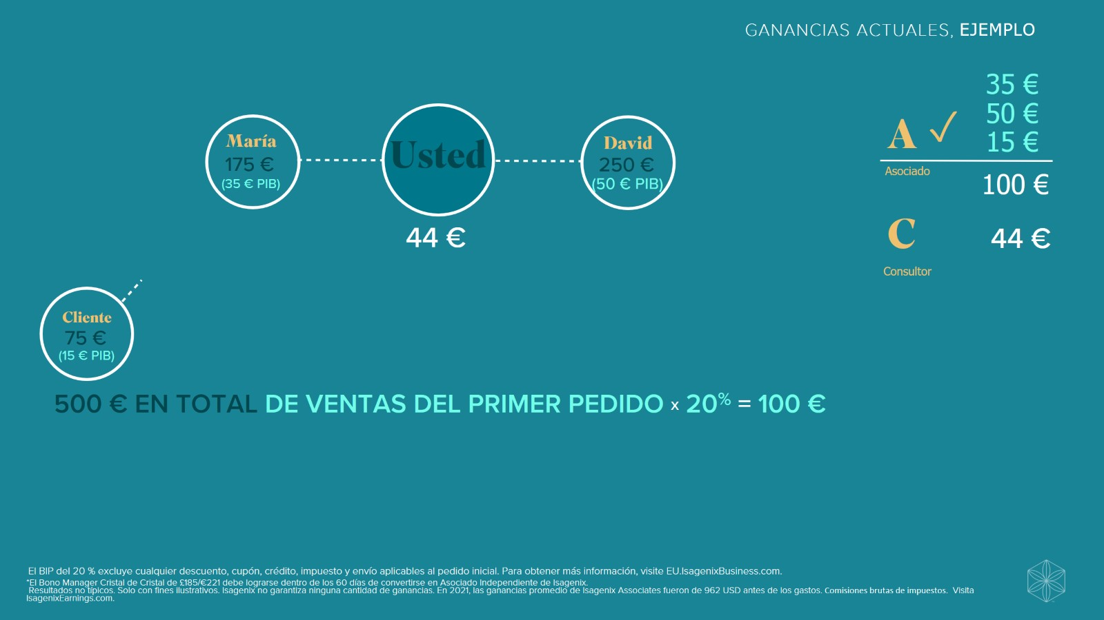

Slide 39
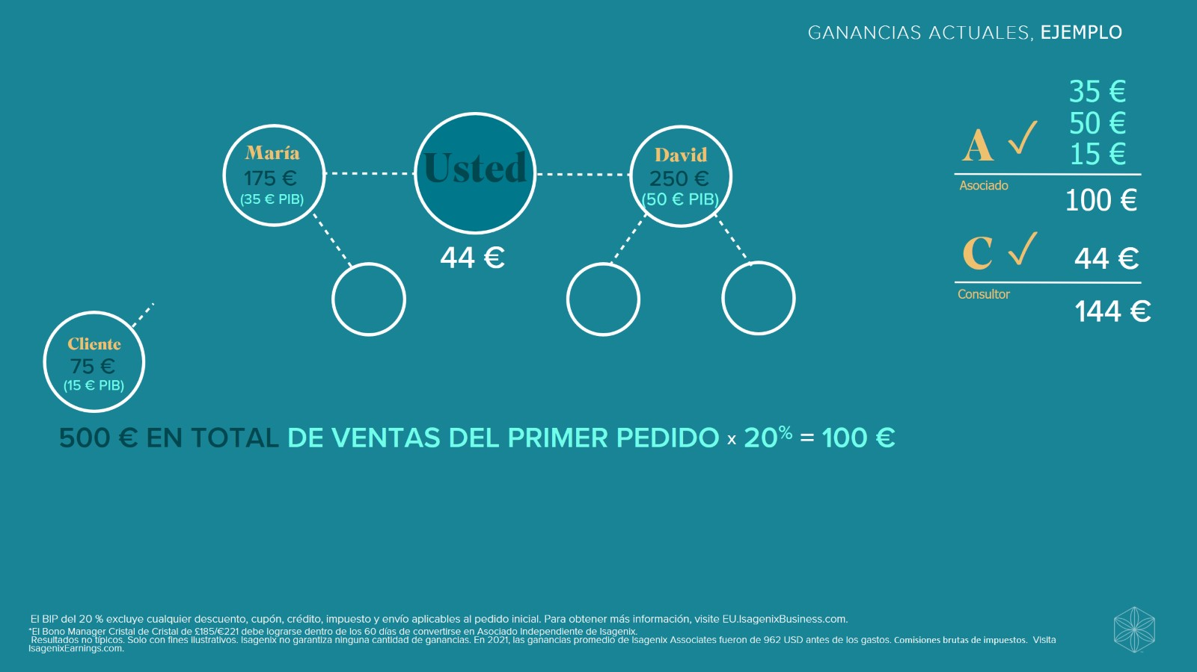

Slide 40
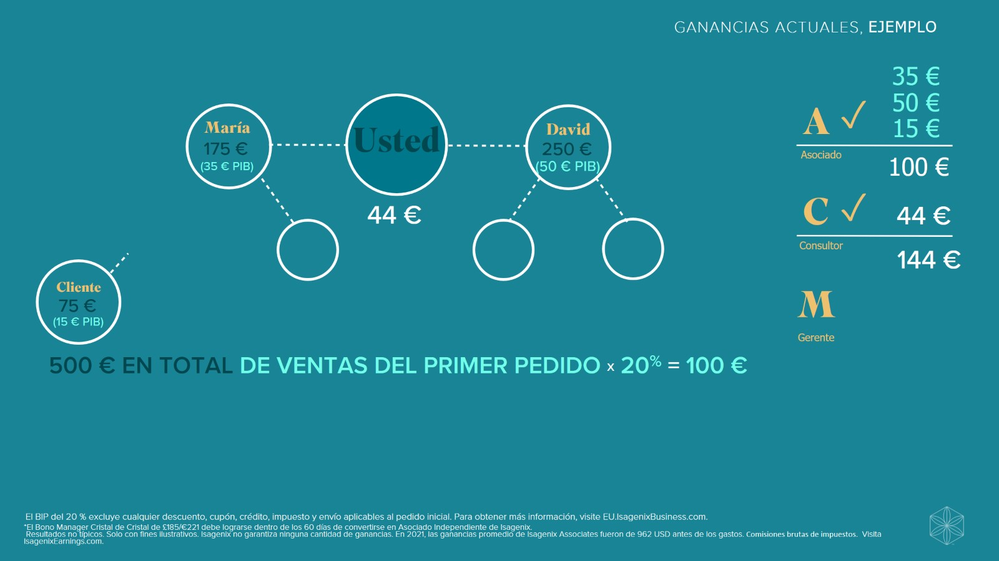

Slide 41
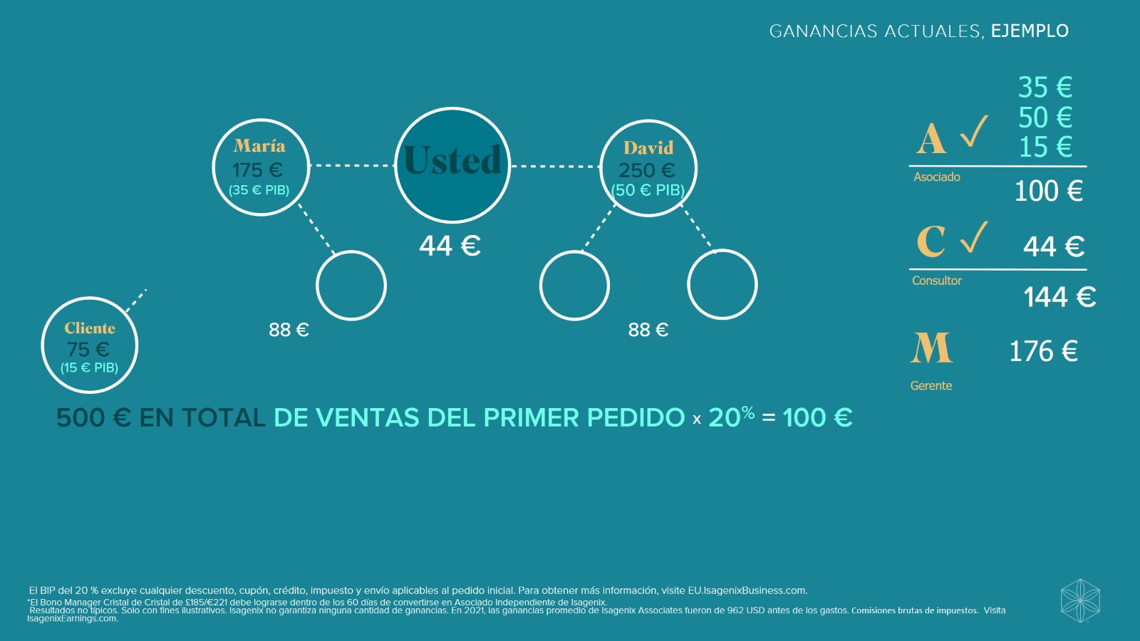

Slide 42
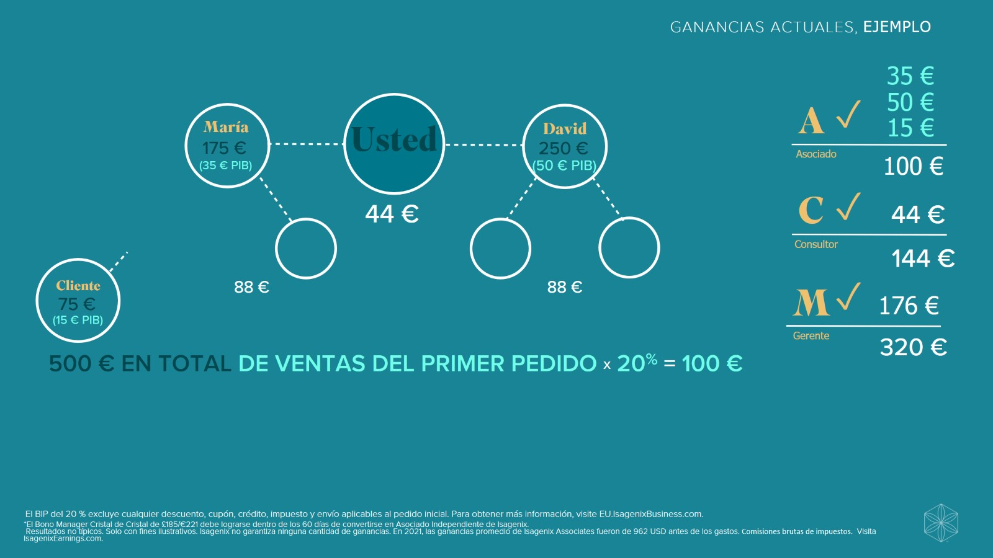

Slide 43
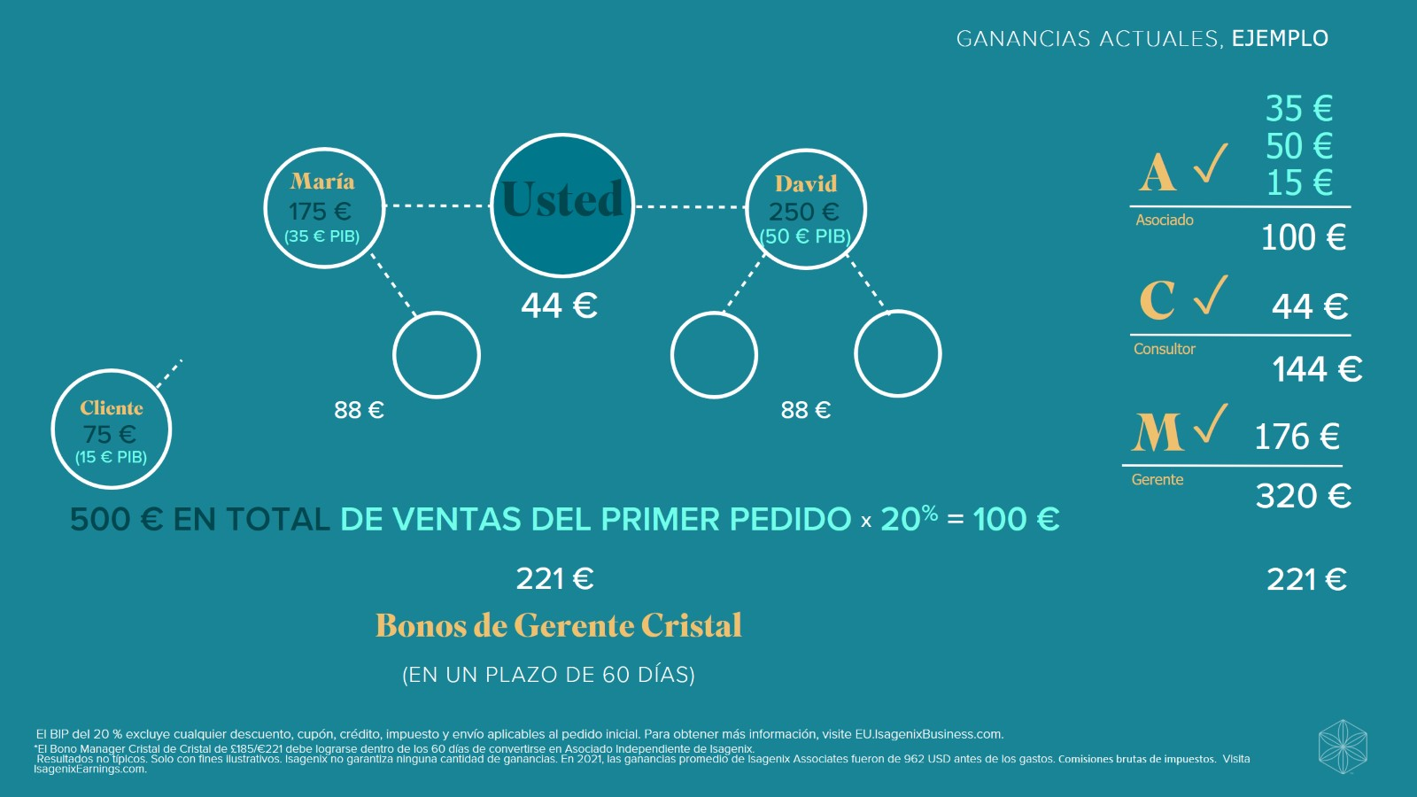

Slide 44
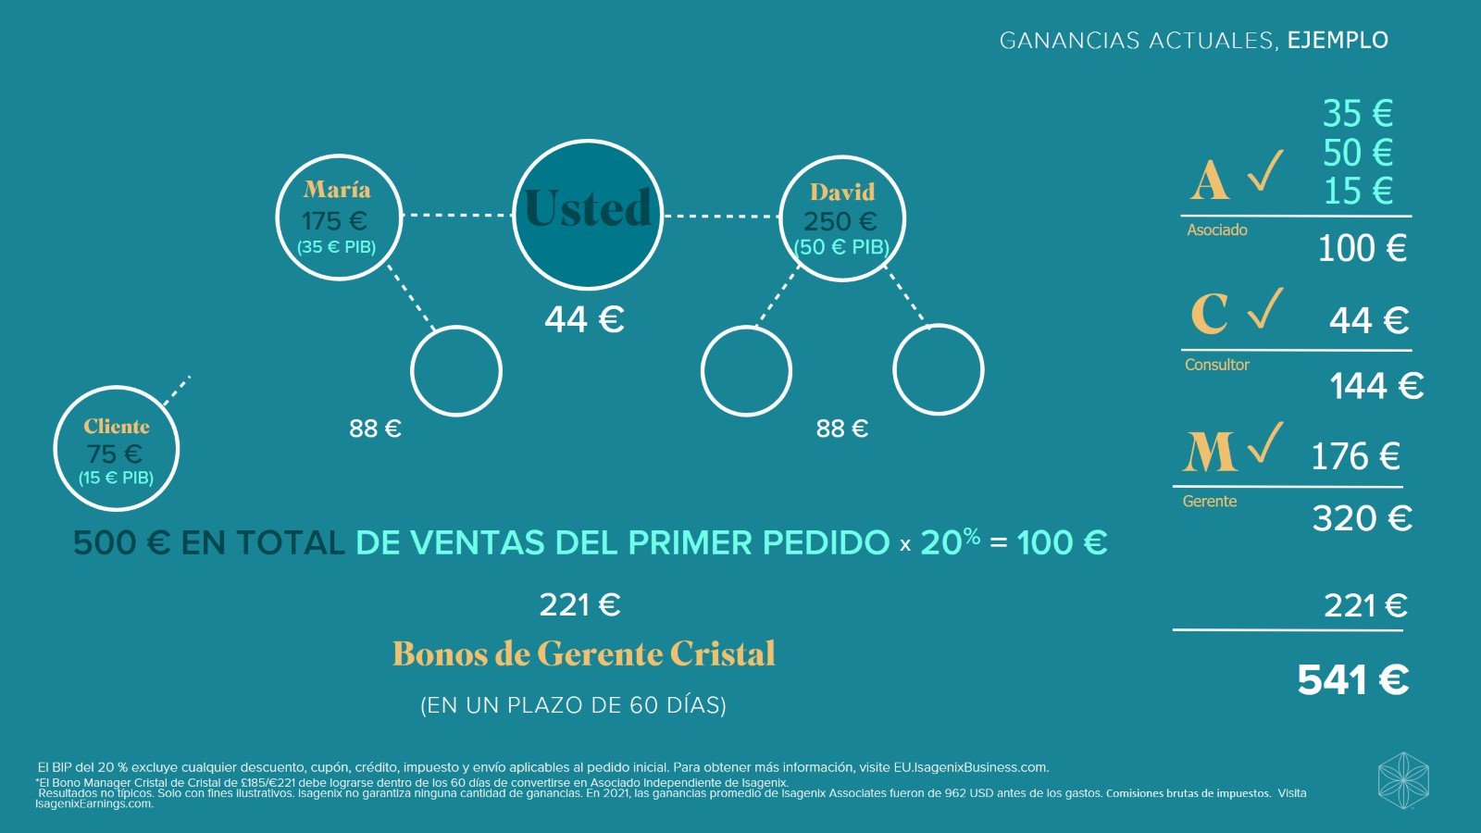

Slide 45
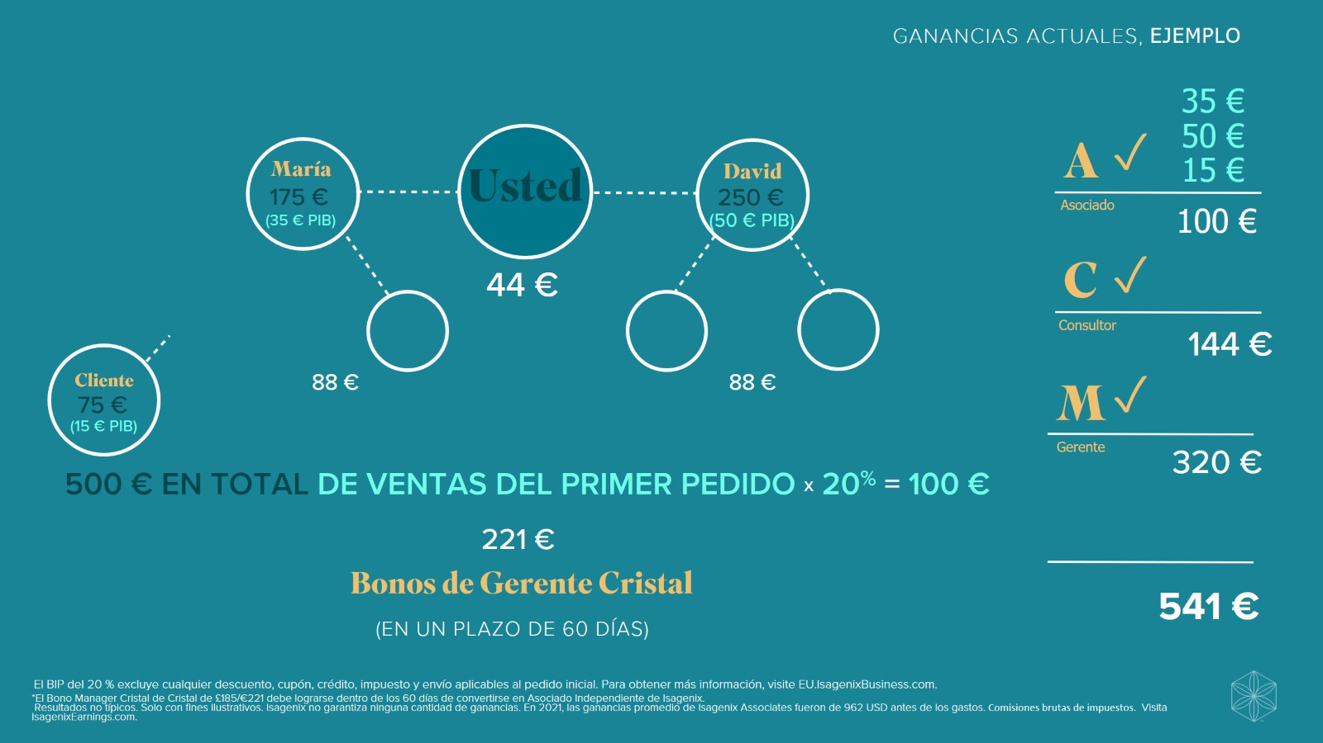

Slide 46
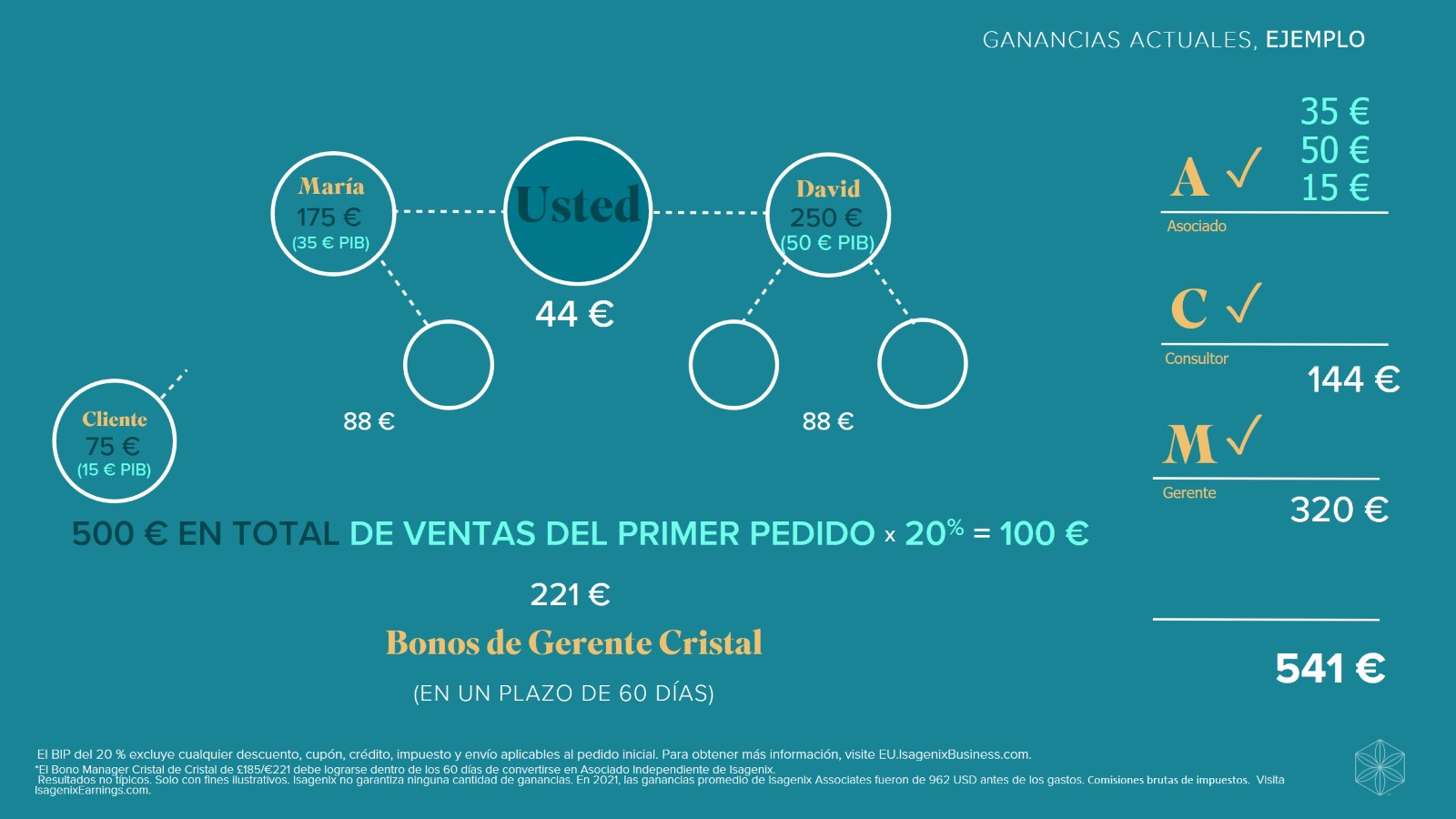

Slide 47
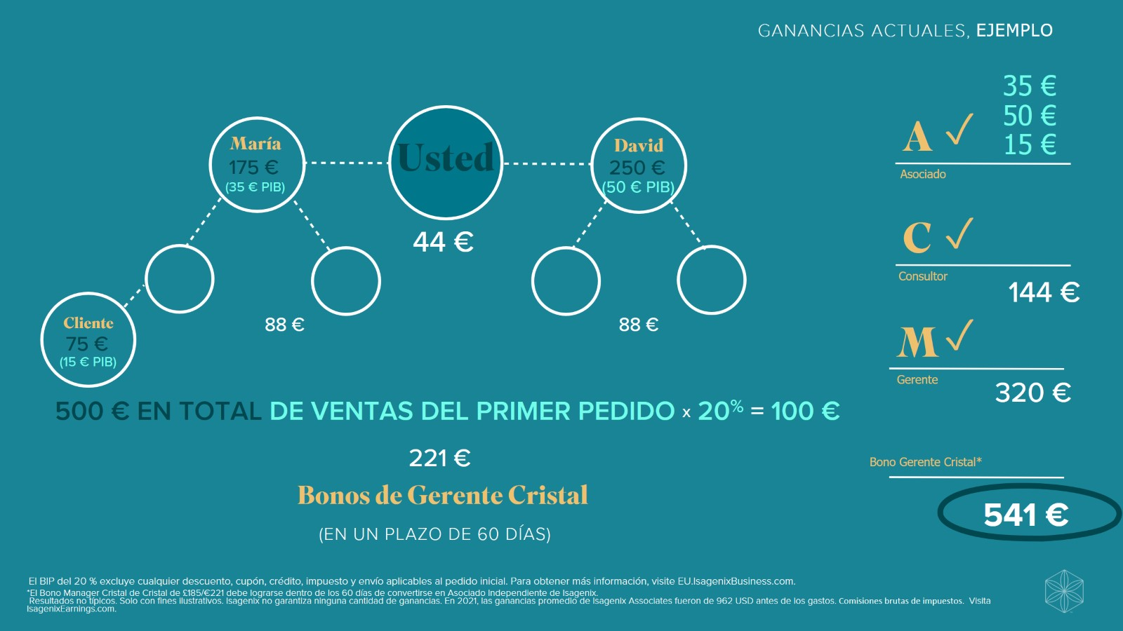

Slide 48


Slide 49
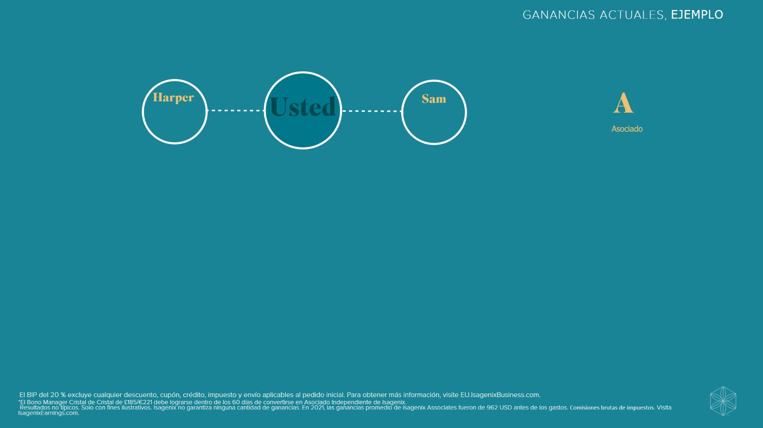

Slide 50


Slide 51
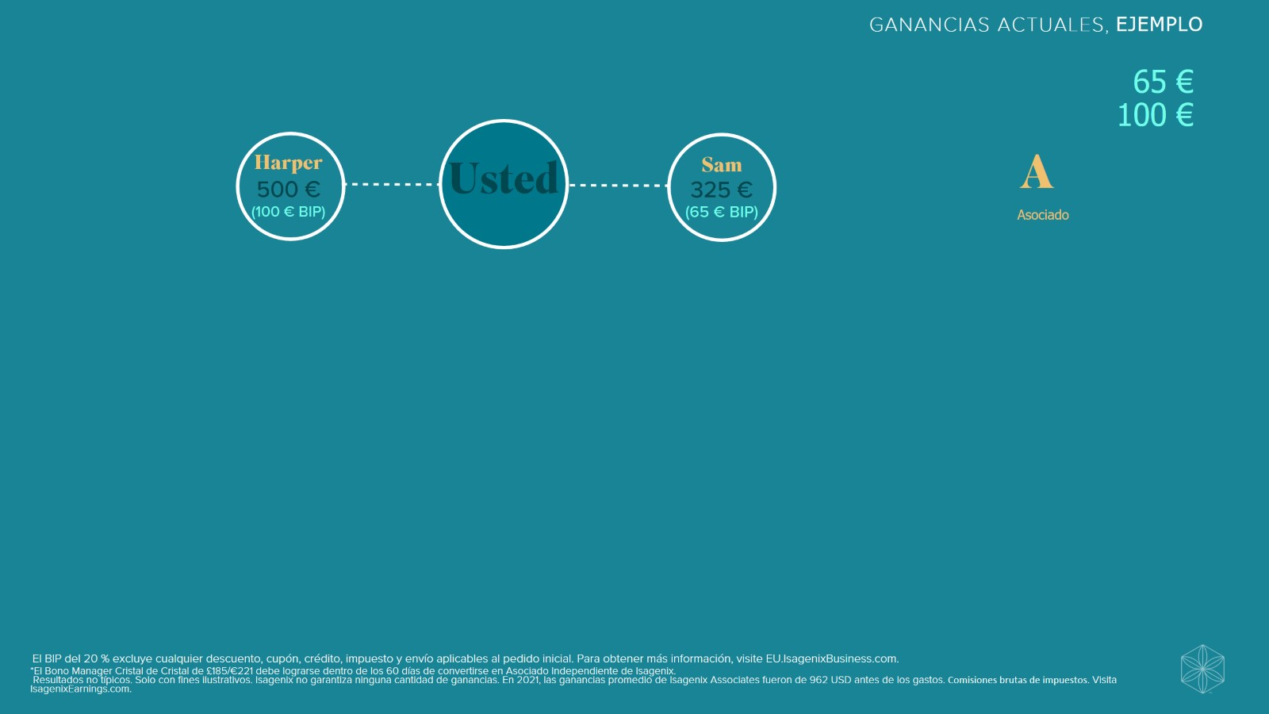

Slide 52
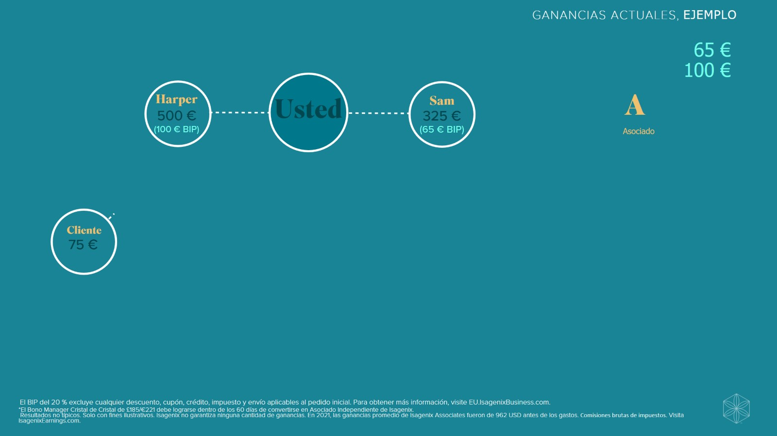

Slide 53
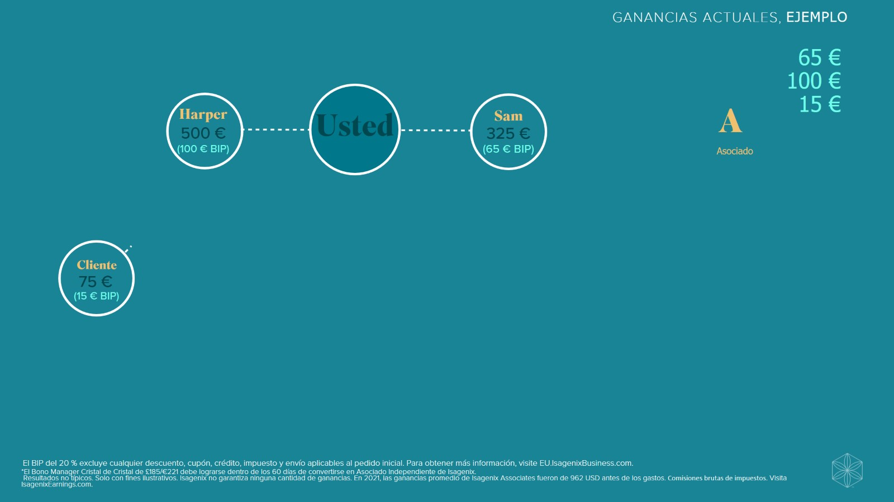

Slide 54
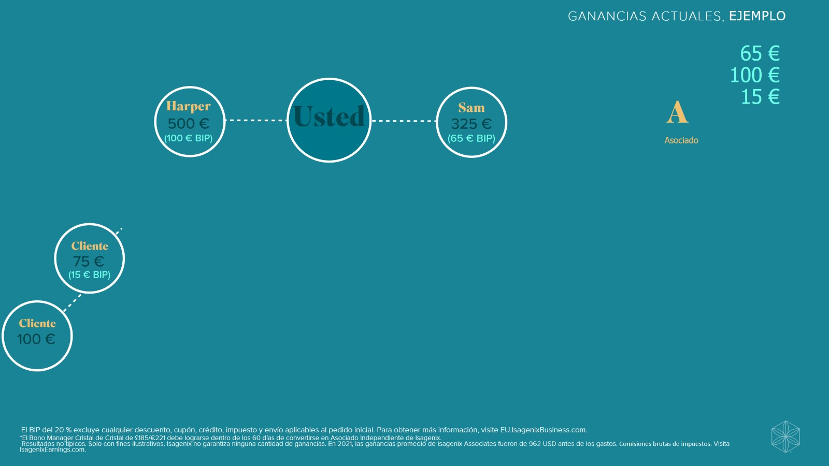

Slide 55
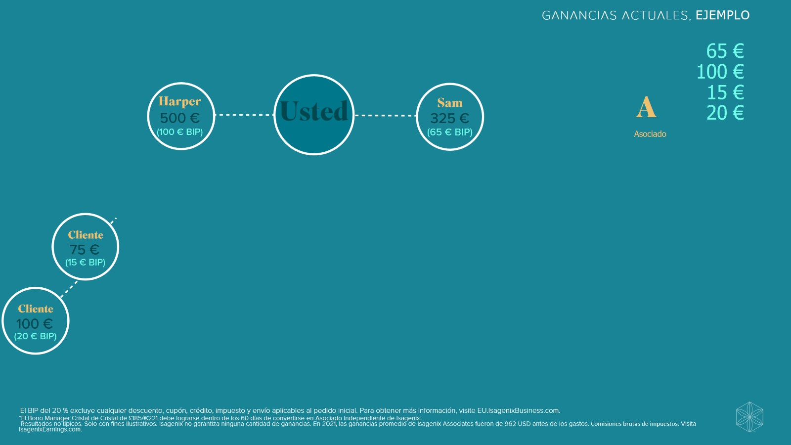

Slide 56
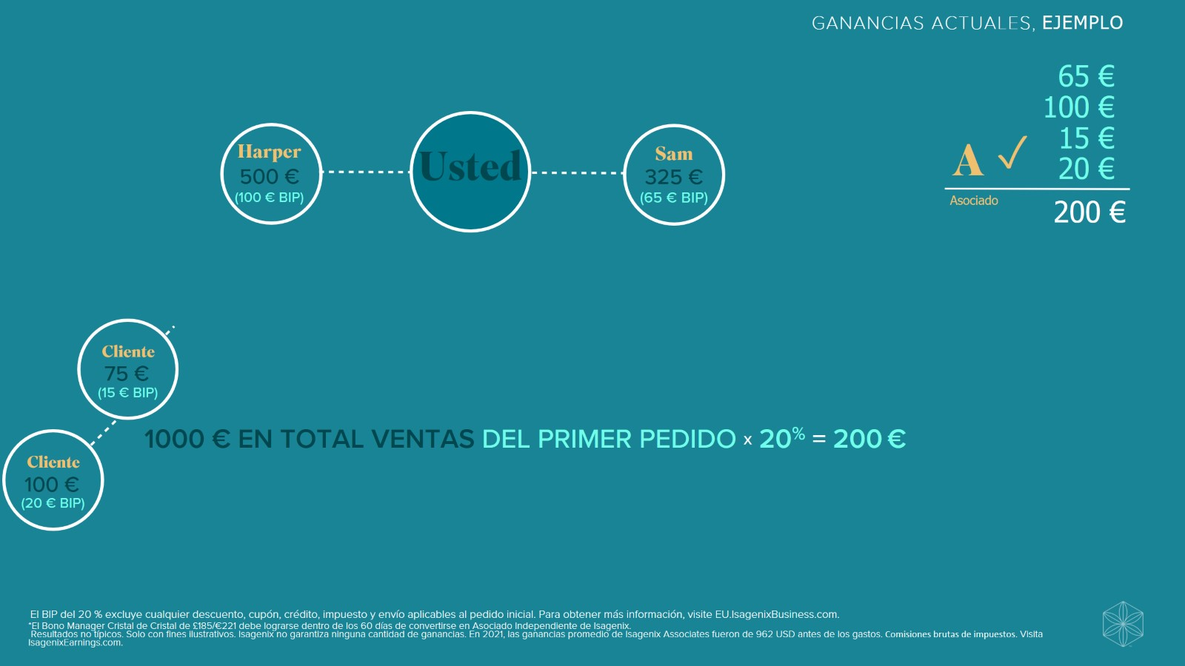

Slide 57


Slide 58
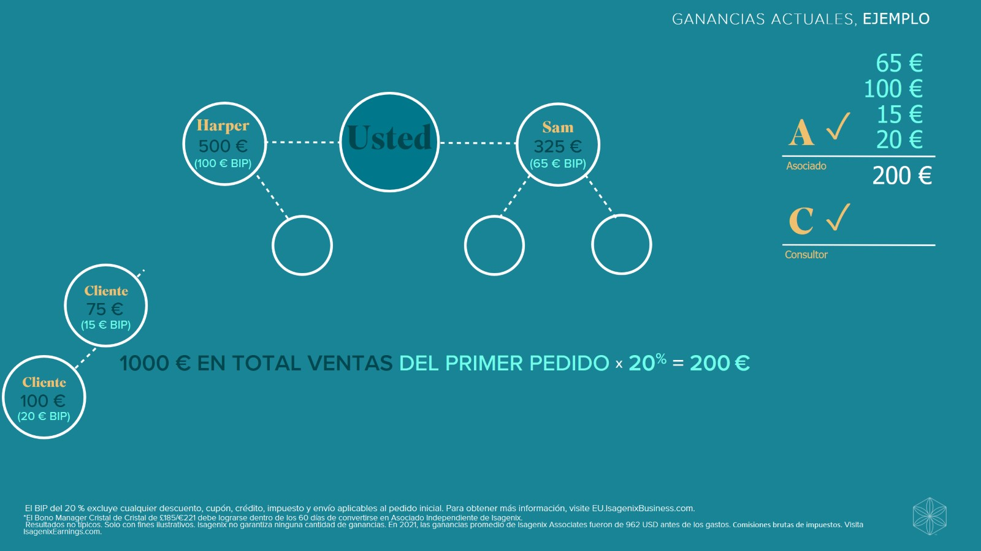

Slide 59
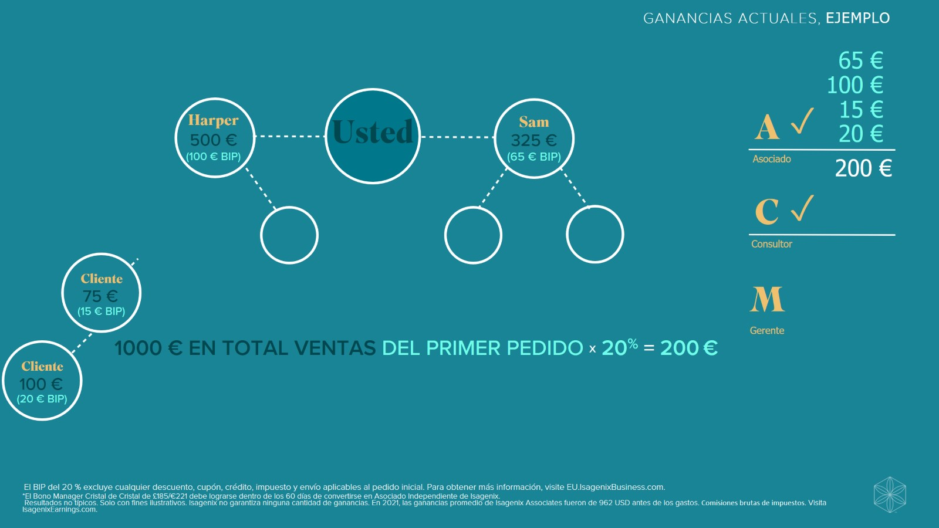

Slide 60


Slide 61
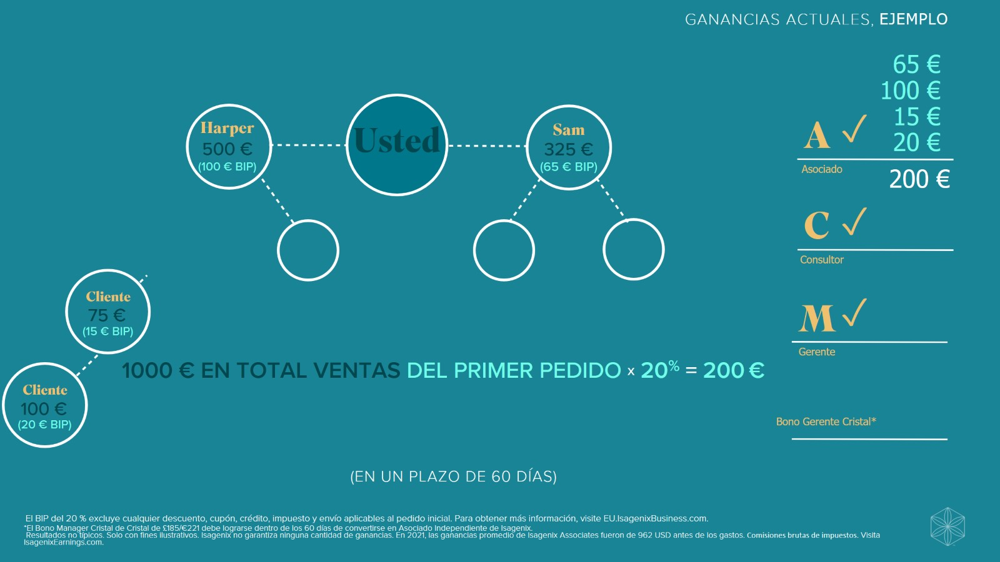

Slide 62
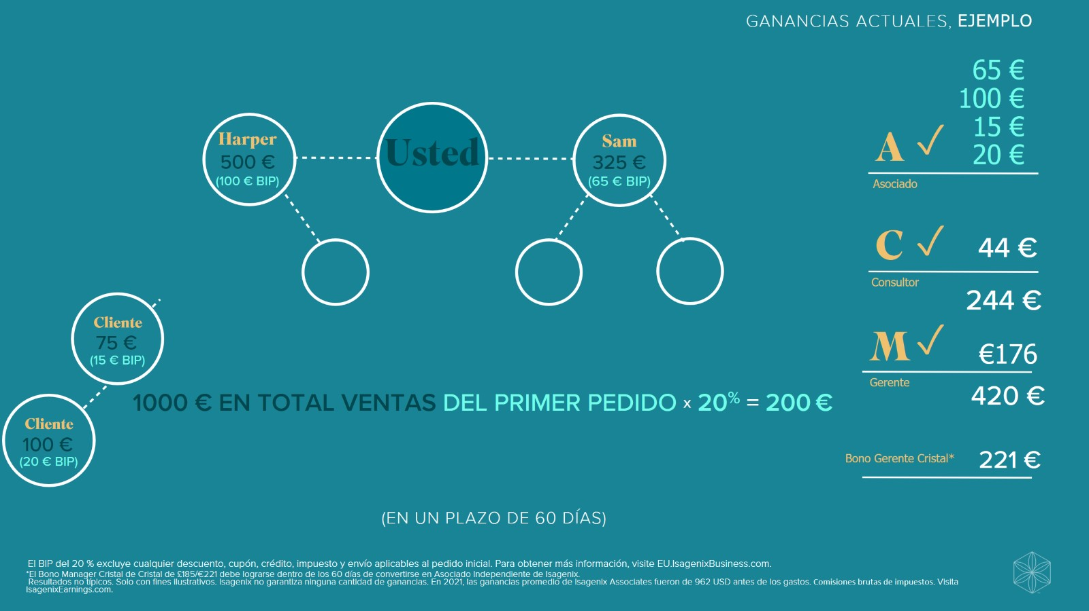

Slide 63
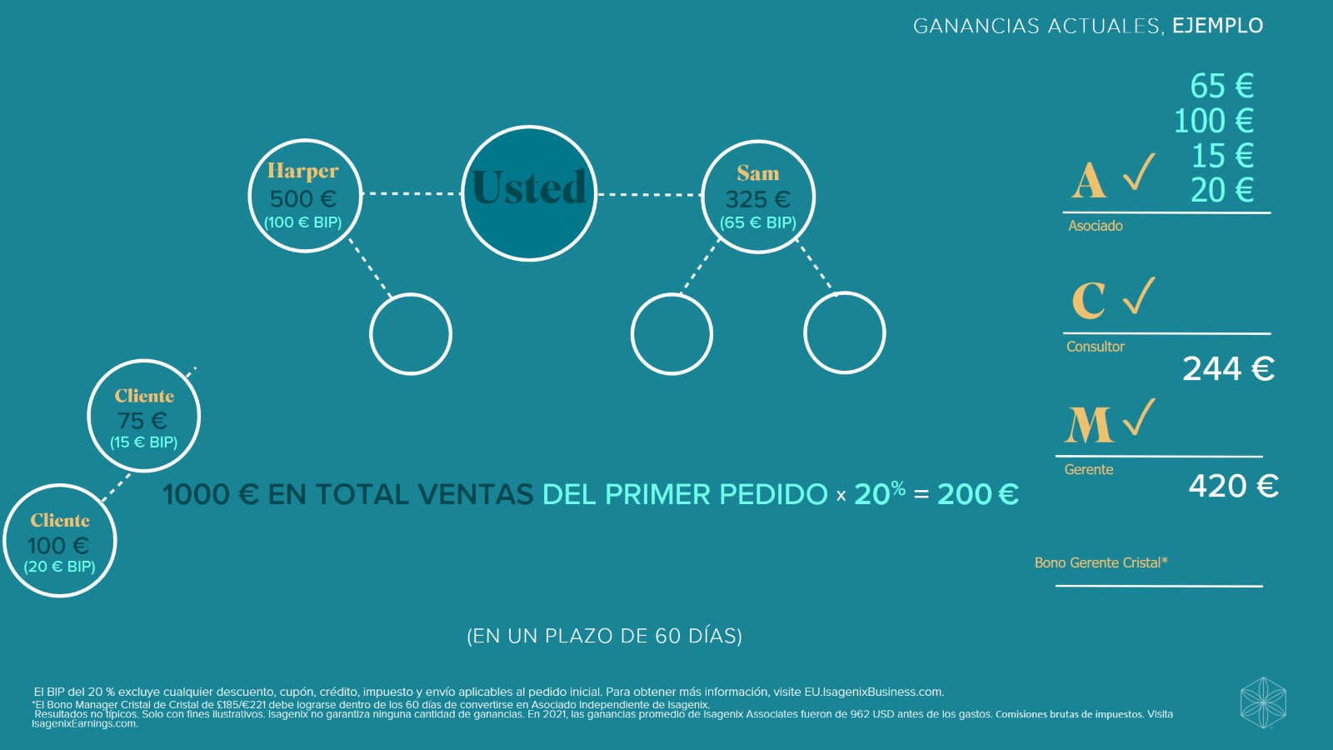

Slide 64
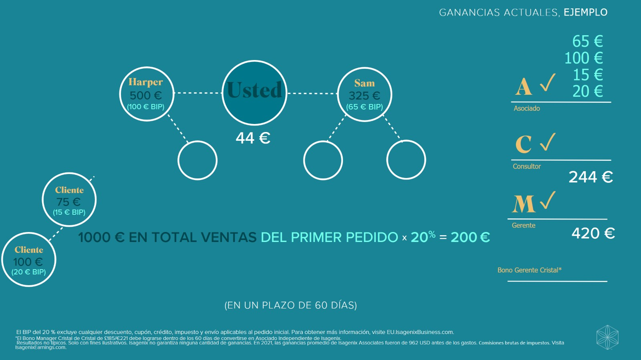

Slide 65
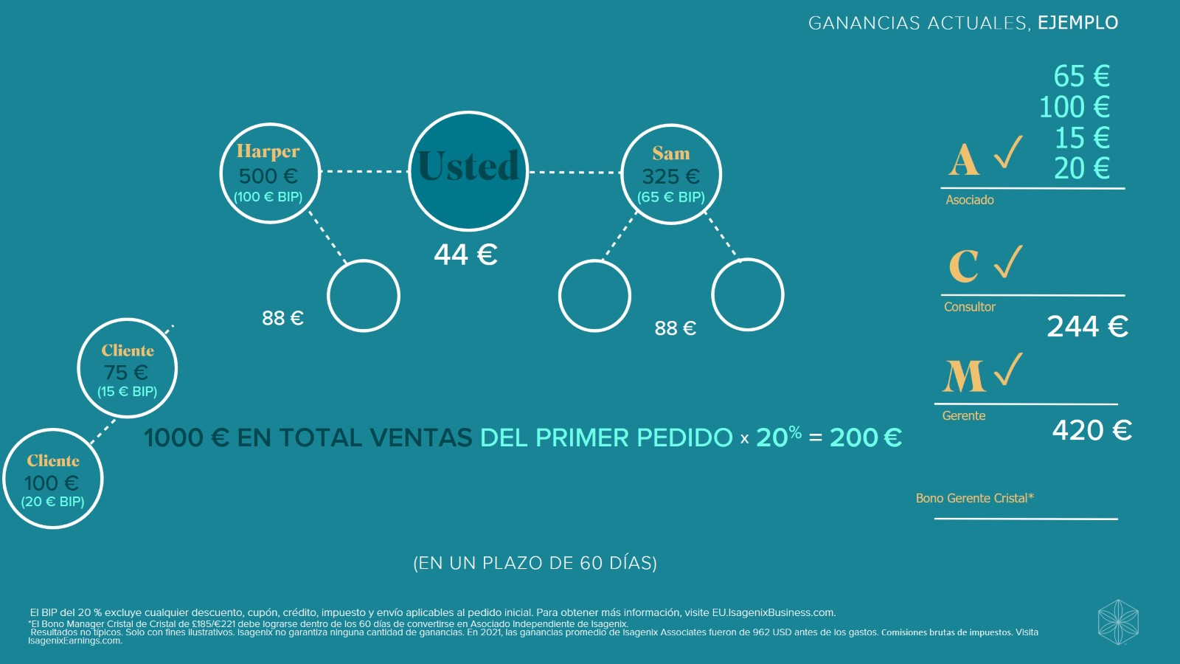

Slide 66
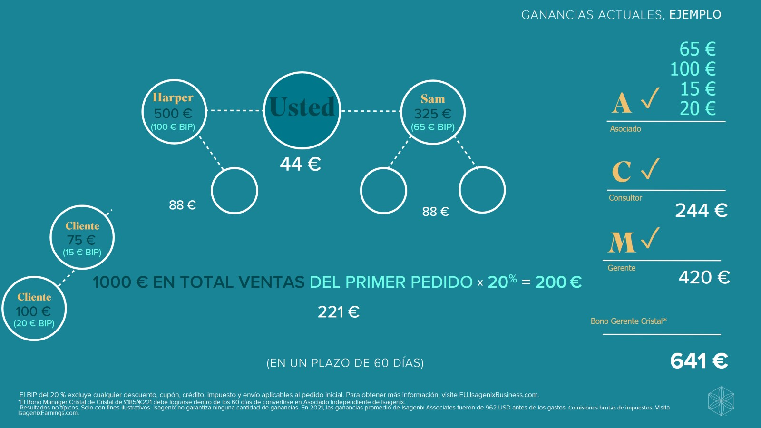

Slide 67


Slide 68
Todo está conectado

Slide 69

Todo está conectado

Slide 70

Todo está conectado

Slide 71

Todo está conectado

Slide 72

Todo está conectado

Slide 73

Pago de ciclos e ingresos obtenidos

Slide 74

Pago de ciclos e ingresos obtenidos

Slide 75

Pago de ciclos e ingresos obtenidos

Slide 76

Pago de ciclos e ingresos obtenidos

Slide 77

Pago de ciclos e ingresos obtenidos

Slide 78

Pago de ciclos e ingresos obtenidos

Slide 79

Pago de ciclos e ingresos obtenidos

Slide 80

Pago de ciclos e ingresos obtenidos

Slide 81

Pago de ciclos e ingresos obtenidos

Slide 82

Pago de ciclos e ingresos obtenidos

Slide 83

Pago de ciclos e ingresos obtenidos

Slide 84

Pago de ciclos e ingresos obtenidos

Slide 85

Pago de ciclos e ingresos obtenidos

Slide 86

Pago de ciclos e ingresos obtenidos

Slide 87

Pago de ciclos e ingresos obtenidos

Slide 88

Pago de ciclos e ingresos obtenidos

Slide 89

Pago de ciclos e ingresos obtenidos

Slide 90


Slide 91


Slide 92


Slide 93


Slide 94


Slide 95


Slide 96


Slide 97


Slide 98


Slide 99

¿En qué punto te ves?

Slide 100

Reingreso

Slide 101

Reingreso

Slide 102

Reingreso

Slide 103

Reingreso

Slide 104
Todo está conectado

Slide 105
Todo está conectado

Slide 106
Todo está conectado

Slide 107
Todo está conectado

Slide 108
Todo está conectado

Slide 109


Slide 110


Slide 111


Slide 112


Slide 113


Slide 114


Slide 115


Slide 116


Slide 117


Slide 118


Slide 119


Slide 120


Slide 121


Slide 122


Slide 123

Mapa visual de éxito

Slide 124

Mapa visual de éxito

Slide 125

Mapa visual de éxito

Slide 126

Mapa visual de éxito

Slide 127

Mapa visual de éxito

Slide 128

Mapa visual de éxito

Slide 129

¿Qué es el aprovechamiento del tiempo?

Slide 130

Aproveche su tiempo

Slide 131

Aproveche su tiempo

Slide 132

Aproveche su tiempo

Slide 133

Aproveche su tiempo

Slide 134

Aproveche su tiempo

Slide 135

Aproveche su tiempo

Slide 136

Aproveche su tiempo

Slide 137

Aproveche su tiempo

Slide 138

Claves para el éxito

Slide 139

Claves para el éxito

Slide 140


